Slide 1

专业测试云
高校合作计划
MeterSphere 开源社区
2023 年 10 月

Slide 2
1
高校项目概览
2
MeterSphere 项目介绍
3
高校合作计划
4
实验课程建设方案

Slide 3
写在前面
高校合作计划是 MeterSphere 开源社区为全国高校提供的软件测试教学实践项目。该计划旨在提升高校老师的软件测试教学成效，帮助学生掌握企业软件测试必要技能。

Slide 4
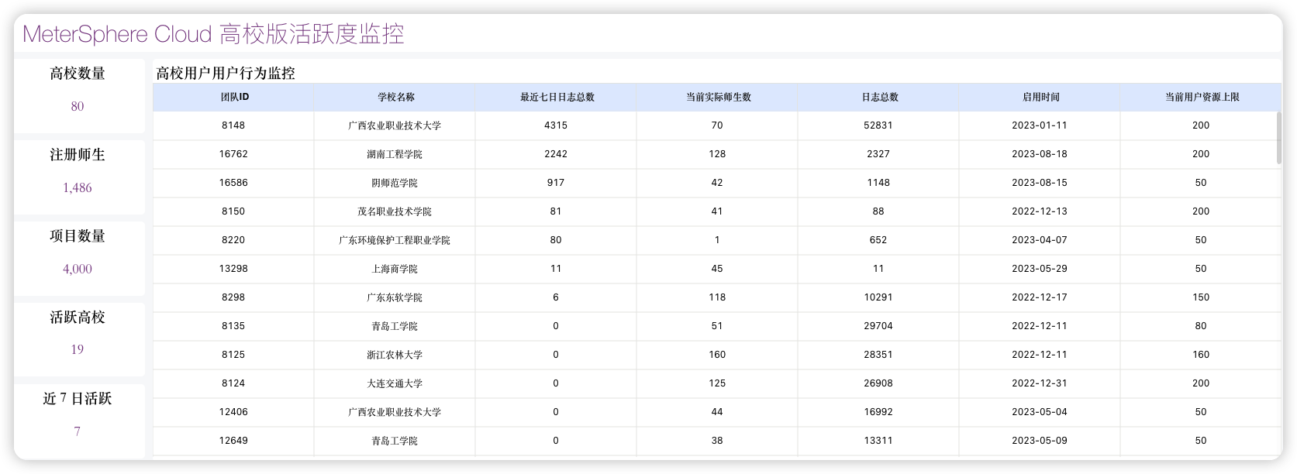
合作高校信息概览

Slide 5






















他们都在用

Slide 6
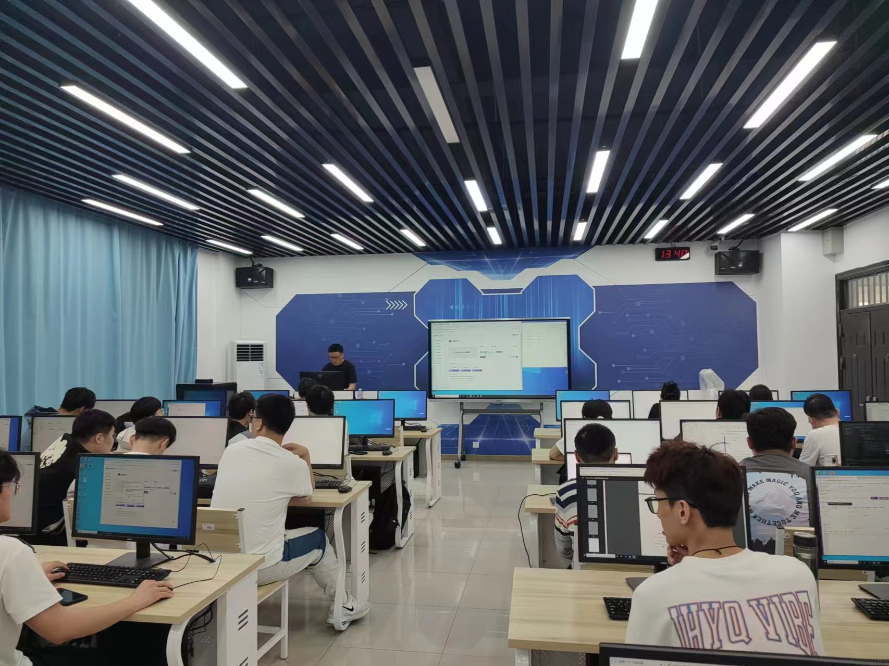
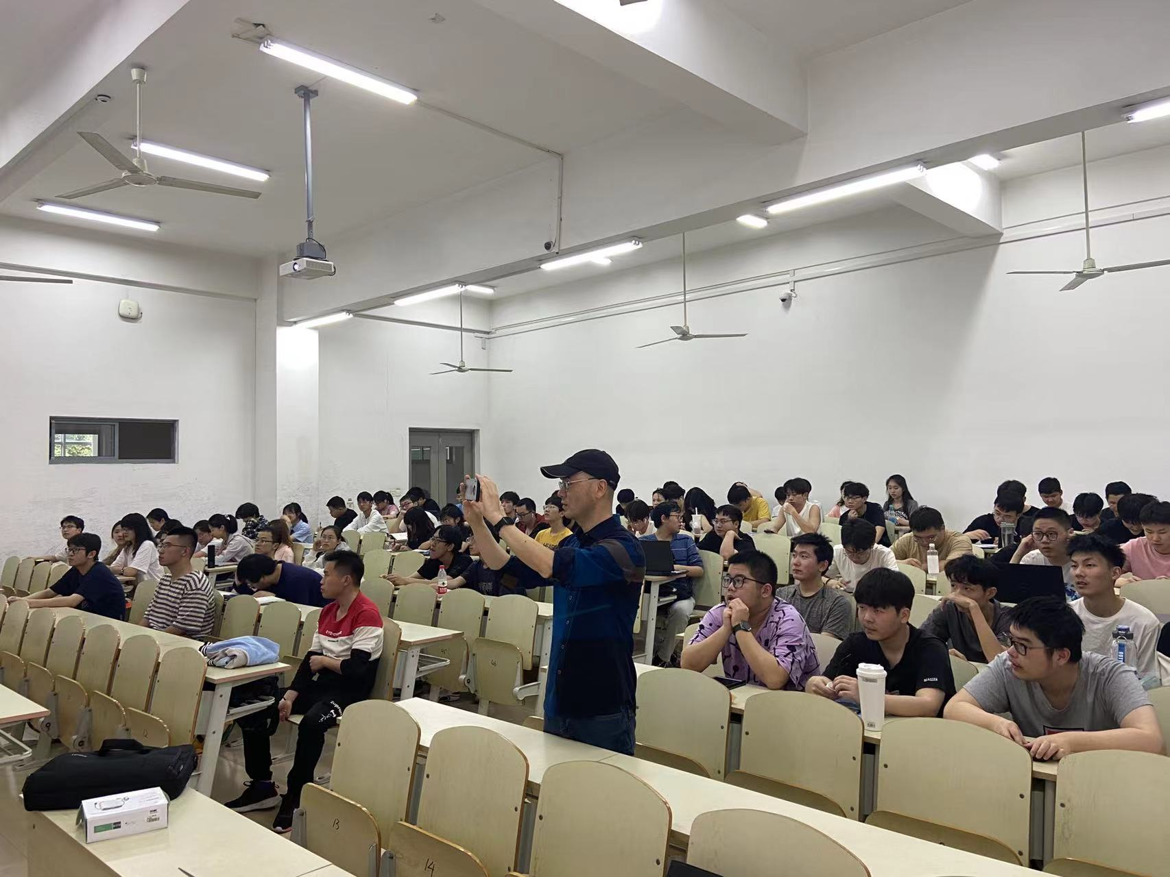
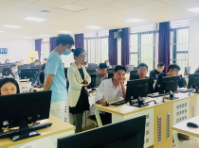
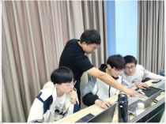
课堂风采展览
课堂教学
线下指导

Slide 7
1
高校项目概览
2
MeterSphere 项目介绍
3
高校合作计划
4
实验课程建设方案

Slide 8
MeterSphere 的使命
MeterSphere 是一站式的开源持续测试平台，遵循 GPL v3 开源许可协议，涵盖测试跟踪、接口测试、UI 测试和性能测试等功能，全面兼容 JMeter、Selenium 等主流开源标准，有效助力开发和测试团队充分利用云弹性进行高度可扩展的自动化测试，加速高质量的软件交付。

Slide 9

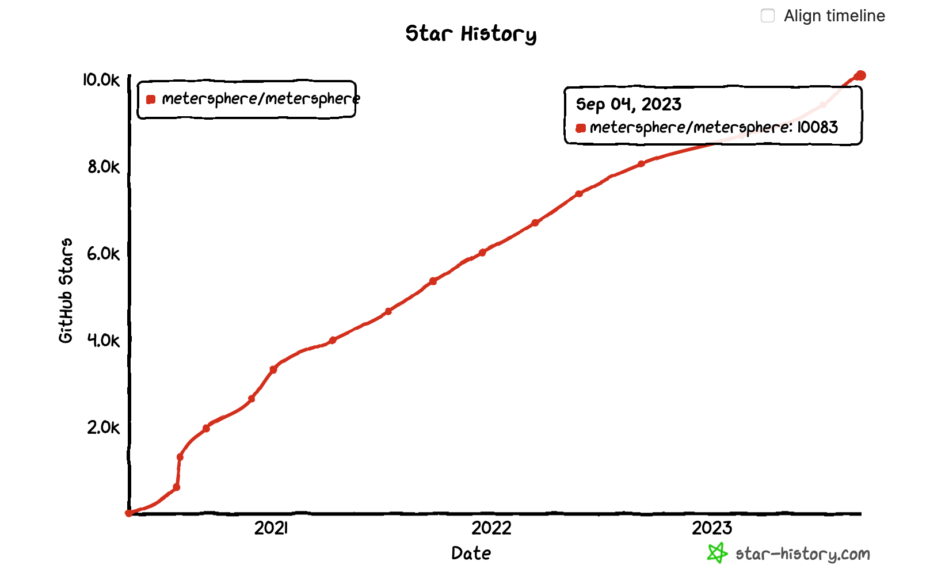

广受欢迎的开源项目
Star
10,000 +
累计下载次数 180,000 +
日均下载次数 150 +
超过 350 人的 Issue 贡献者
2020 年度 OSC 中国开源项目评选 “最佳人气项目”
TesterHome 评选 “MTSC 2021 年度开源项目”、 “MTSC 2022 年度最佳开源项目”
2022 年 GVP——Gitee 最有价值开源项目
注：GitHub Star 数量统计截止至 2023 年 9 月

Slide 10


































累计下载超过 180,000 次，使用群体持续扩大
- 用户群体分布广泛，参与社区讨论的用户超过 10,000 人 -

Slide 11
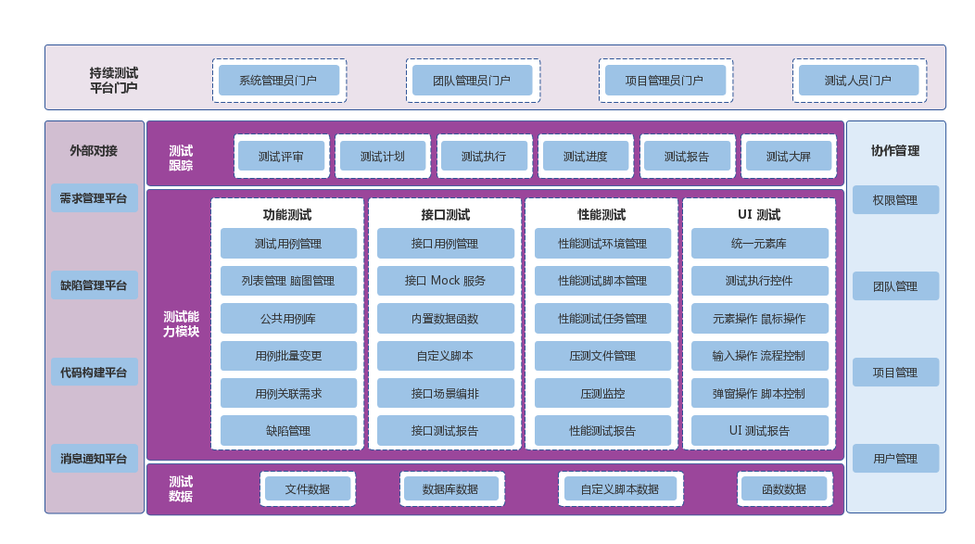
MeterSphere 关键能力设计：
平台一站式
- 一个平台解决测试人员协作、测试能力、测试数据一站式问题 -

Slide 12
MeterSphere 关键能力设计一：协作一站式
- 以项目为维度的测试管理，让测试不再局限于具体测试人员-
共享用例库
用例脑图
评审协同
接口规范
版本管理
数据度量
项目交接
场景编写
计划制定
脚本规范
消息中心
报告分享
人员调岗与交接
甲团队
乙团队
共同参与项目测试（测试协同）
负责 A 项目全生命测试周期
负责 C 项目全生命测试周期
项目 A
项目 B
项目 C
测试跟踪
接口测试
测试跟踪
接口测试
测试跟踪
接口测试
UI 测试
性能测试
UI 测试
性能测试
UI 测试
性能测试
角色权限管理（菜单、操作）

Slide 13
MeterSphere 关键能力设计二：能力一站式
用户
配置 Job
MeterSphere Jenkins 插件
UI 登录
API 调用
发起
手动测试
自动测试
运行
对接口直接进行压测
测试计划
关联
测试用例
UI 测试
接口测试
性能测试
脑图导入
Mock 数据
JMeter 脚本、CSV 脚本
维护
管理
调用
Selenium IDE插件录制
上传
用例评审
Postman
上传
MeterSphere Chrome 插件录制脚本
接口导入
压测集群
Jira / TAPD 等
Swagger
缺陷同步
测试结果
测试结果
测试报告
动态测试报告

Slide 14
MeterSphere 关键能力设计三：数据一站式
MeterSphere 提供的数据能力
测试计划报告
取数
文件管理
造数
测试执行
数据库抽取数据
自定义 JAR 包
JMeter 函数
数据输入
数据输出
功能测试报告
CSV 参数化数据
MockJs 函数
接口测试报告
其他依赖文件
脚本伪造数据
UI 测试报告
性能测试报告

Slide 15

依据三个关键能力打造一站式持续测试平台
- 让测试成为一种能力，为不同的团队进行赋能 -
MeterSphere 一站式开源持续测试平台
持续
测试
测试跟踪
测试计划、用例管理、测试报告
接口测试
接口管理、接口 Mock、接口自动化
UI 测试（X-Pack）
兼容 Selenium、元素库、UI 自动化
性能测试
兼容 JMeter、云端压测、实时展示
团队协作、融入 DevOps
持续开发
持续集成
持续部署
持续监控
敏捷流程

Slide 16
MeterSphere 的核心功能设计
- 五大核心能力，满足企业持续测试成熟度模型 -
一、测试跟踪 全场景的测试跟踪能力 | 二、接口测试 灵活的接口自动化能力
三、UI 测试 自然语言的 UI 自动化测试 | 四、性能测试 大规模的性能测试能力
五、团队协作、融入 DevOps 融入业务交付线能力
注：测试成熟度模型参考《持续测试白皮书》。白皮书中定义了测试成熟度的四个等级：
Level 1:手动为主；Level 2：初步尝试；Level 3：实践阶段；Level 4：熟练运用。

Slide 17
测试跟踪
MeterSphere 测试过程全跟踪能力
2
4
JIRA 、 禅道 、TAPD 等
关联需求
JIRA 、 禅道 、TAPD 等
同步缺陷
1
3
5
双向同步
用例导入
用例创建
自定义树状用例管理
脑图模式用例管理
制定测试计划，并进行测试执行
报告预览与
统一输出
报告预览与统一输出
核心用例在线评审
MeterSphere
缺陷管理
脑图模式查看与评审
列表模式查看与评审

Slide 18

测试跟踪
MeterSphere 测试跟踪核心：一体化全场景的测试计划
人工模式的测试计划执行
MeterSphere 中的一体化测试计划
测试目标 & 需求 & 策略
发起
测试计划
测试计划制定
测试计划人工执行
全自动化执行与反馈
接口测试用例
功能测试用例
制定测试的责任人、范围、方法、资源和进度等
测试项
执行
接口场景用例
性能测试用例
测试管理一体化
大量的人工确认与结果反馈机制
其他测试用例
UI 测试场景
功能测试
接口测试
性能测试
UI
测
试
A
P
P
测
试
安全测试
其他测试
报告
测试计划报告
缺陷管理

Slide 19
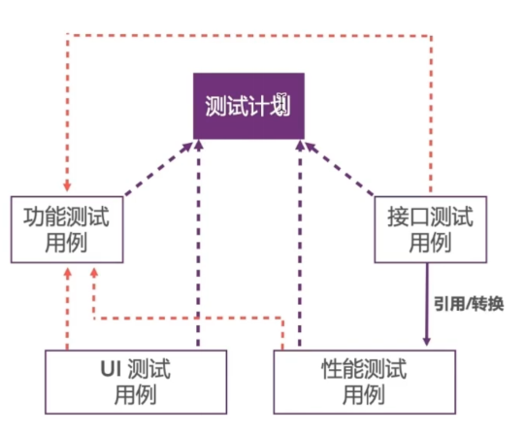
测试跟踪
MeterSphere 测试跟踪核心：一体化全场景的测试计划

Slide 20
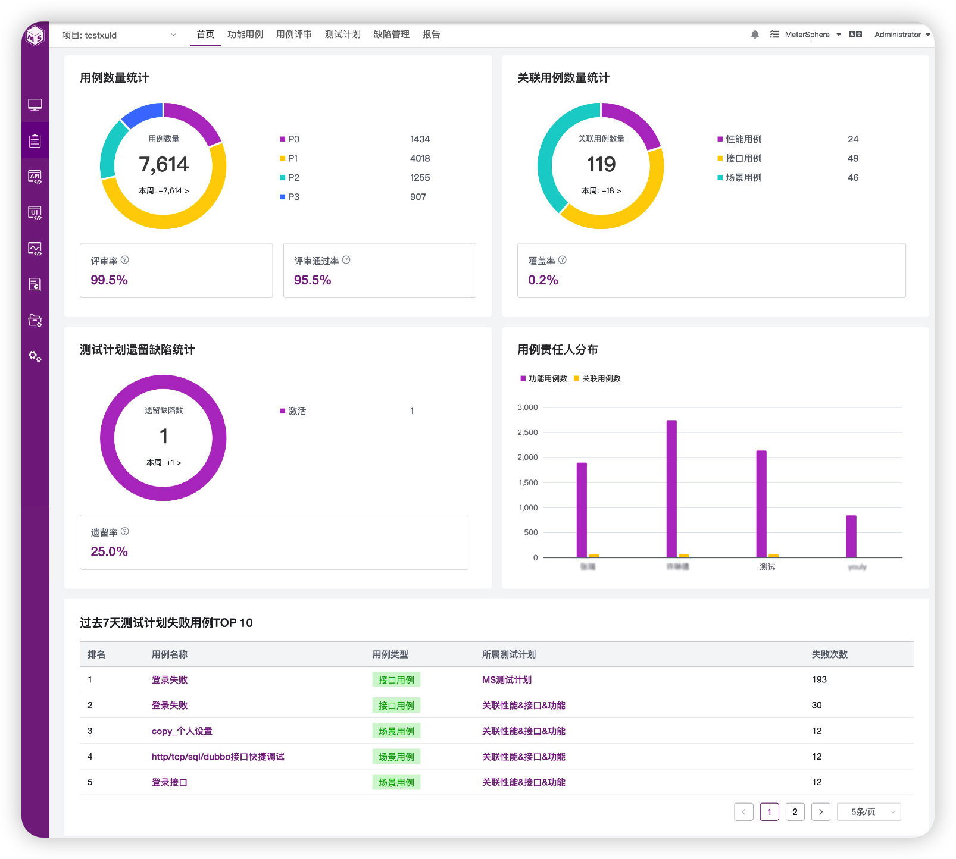
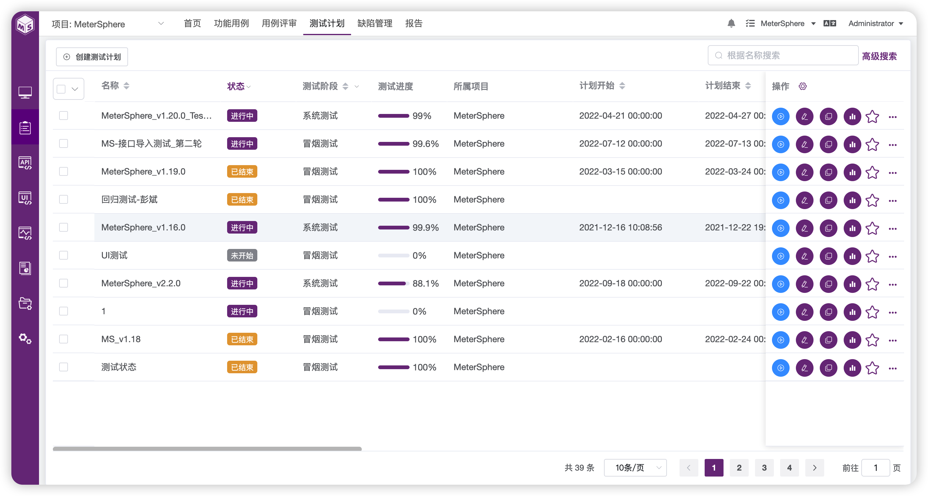
测试跟踪
MeterSphere 测试跟踪核心：测试任务量化
- 对测试任务进行跟踪，量化测试任务进度与测试数据 -

Slide 21
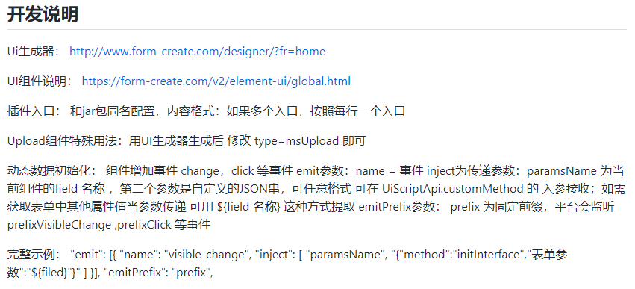
接口测试
MeterSphere 灵活的接口场景编排设计
- 解决现有接口测试的问题，覆盖多种接口协议，自由组合接口自动化测试场景 -
插件扩展协议
虚拟机集群
MQTT
WebSocket
Debug
接口自动化任务下发执行
主机-1
Node-Controller
主机-2
Node-Controller
自定义扩展
自动化场景编排
GRPC
FTP
主机-3
Node-Controller
主机-N
Node-Controller
按需扩展
场景管理与环境配置
测试步骤拖拽式编排
丰富的测试组件
场景嵌套与拼接
Kubernetes 集群
接口自动化转性能测试任务下发执行
JMeter-Pod-1
JMeter-Pod-2
JMeter-Pod-3
JMeter-Pod-N
内置协议
HTTP
TCP
SQL
Dubbo
调度机制可以动态扩容，适配团队大规模使用。
接口管理
接口用例
Mock 服务
逻辑组件
函数代码库
接口集管理
PostMan 导入
Swagger 导入
快捷调试
用例集管理
用例运行管理
前后置脚本
断言与提取
期望列表
请求参数
响应状态码
请求头
请求内容
等待控制器
循环控制器
条件控制器
事务控制器
兼容 JMeter 函数
内置 MockJS 函数
自定义脚本
内置代码库管理
1:N

Slide 22
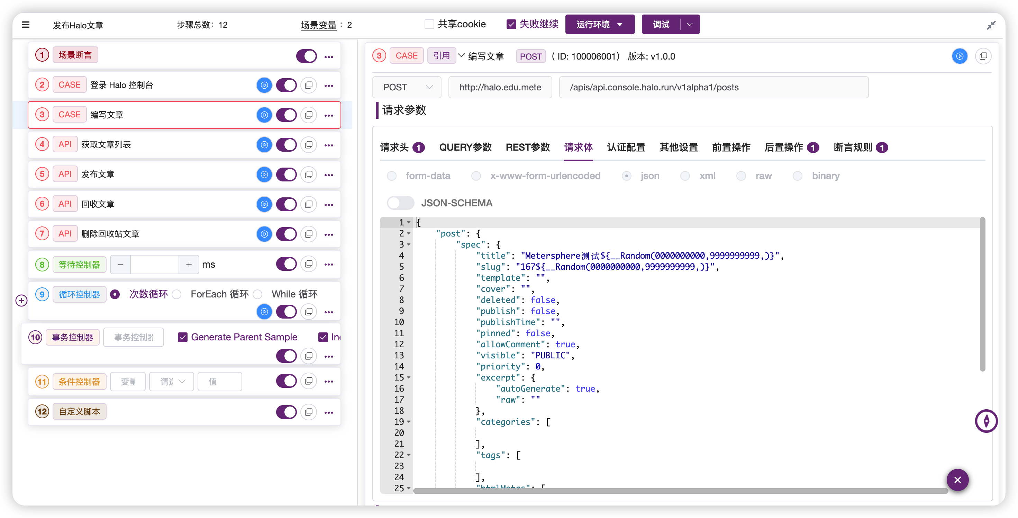
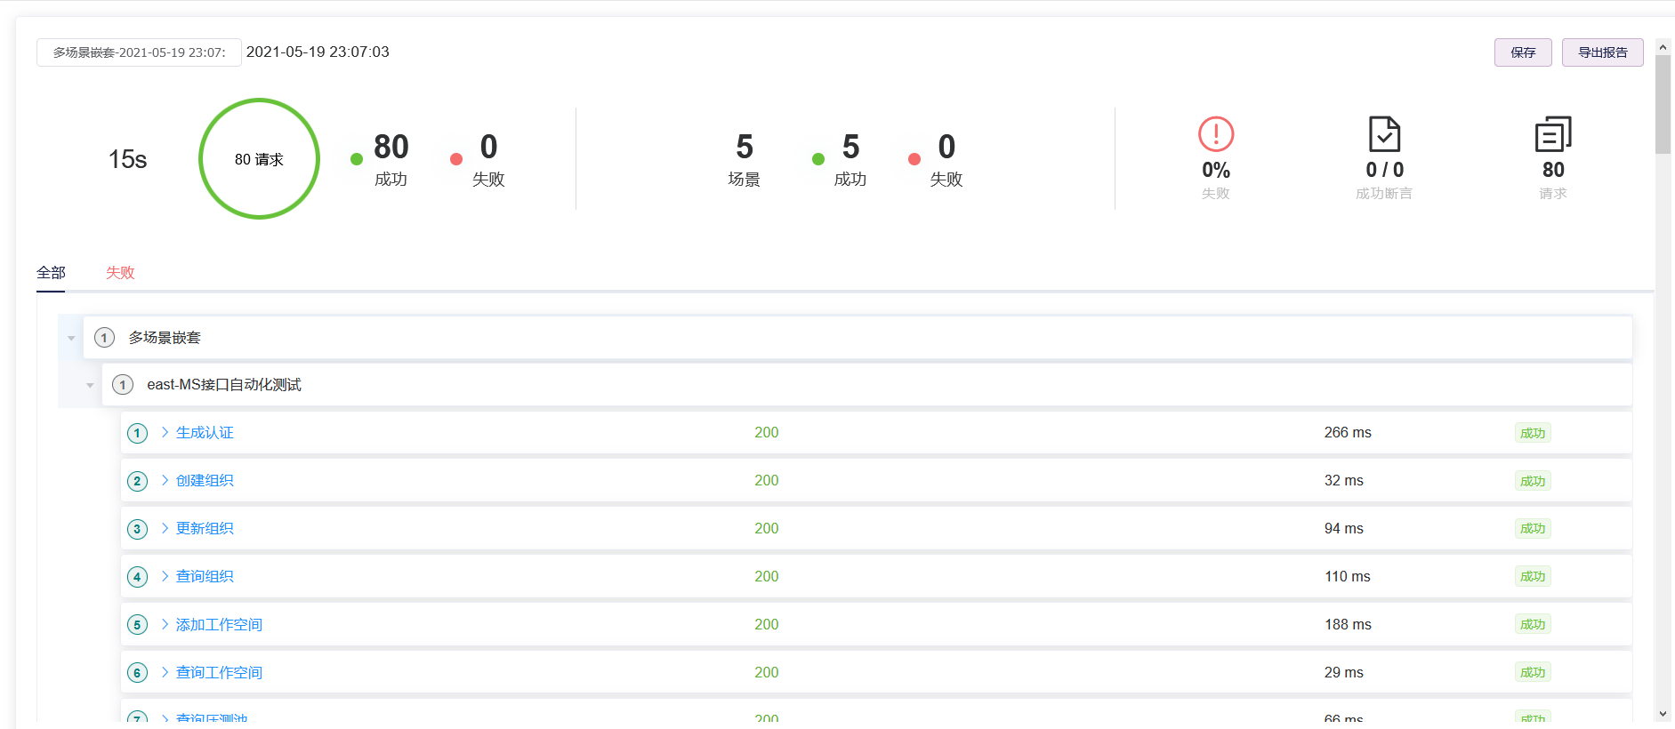
接口测试
MeterSphere 接口场景编排截图
- 简单易用的图形化接口自动化编排 -

Slide 23
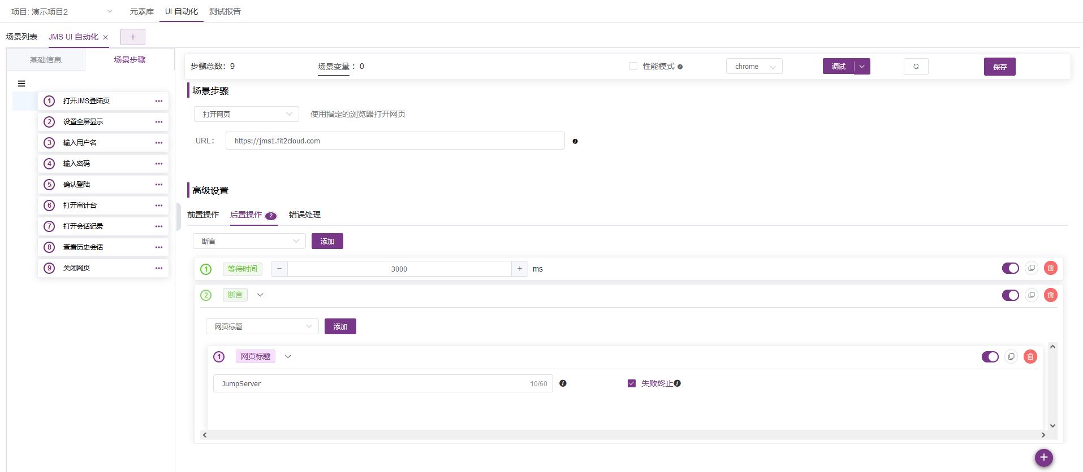
UI 测试
MeterSphere 的自然语言 UI 自动化
- 自然语言编写，低学习成本 -
#!/usr/bin/python #coding=utf-8 from selenium import webdriver from selenium.webdriver.common.keys import Keys from selenium.webdriver.support.ui import Select import time # 创建Chrome驱动实例 options=webdriver.ChromeOptions() # 创建Chrome驱动实例 browser = webdriver.Firefox()
#浏览器最大化 browser.maximize_window() #get方法 打开指定网址 browser.get("https://jms1.fit2cloud.com/core/auth/login/")
#断言网页标题是否含有JumpServer assert "欢迎使用东区JumpServer" in browser.title #输入用户名 browser.find_element_by_name("username").send_keys(‘XXXXXX') #输入密码 browser.find_element_by_id("password").send_keys(‘XXXXX') #登陆 browser.find_element_by_xpath("/html/body/div/div[2]/div/div[2]/form/div[5]/button").click() #打开审计台 browser.get("https://jms1.fit2cloud.com/ui/#/audit/dashboard") #设置等待时间 time.sleep(2) #关闭浏览器 browser.quit()
编写代码实现
MeterSphere 界面自然语言编排实现

Slide 24
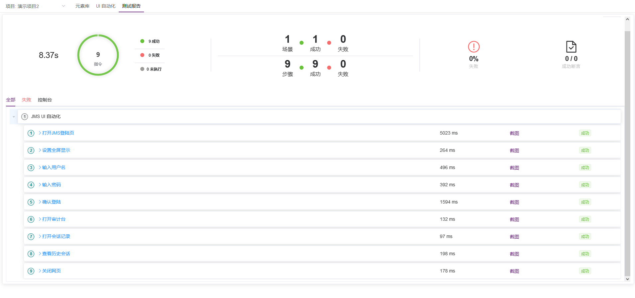
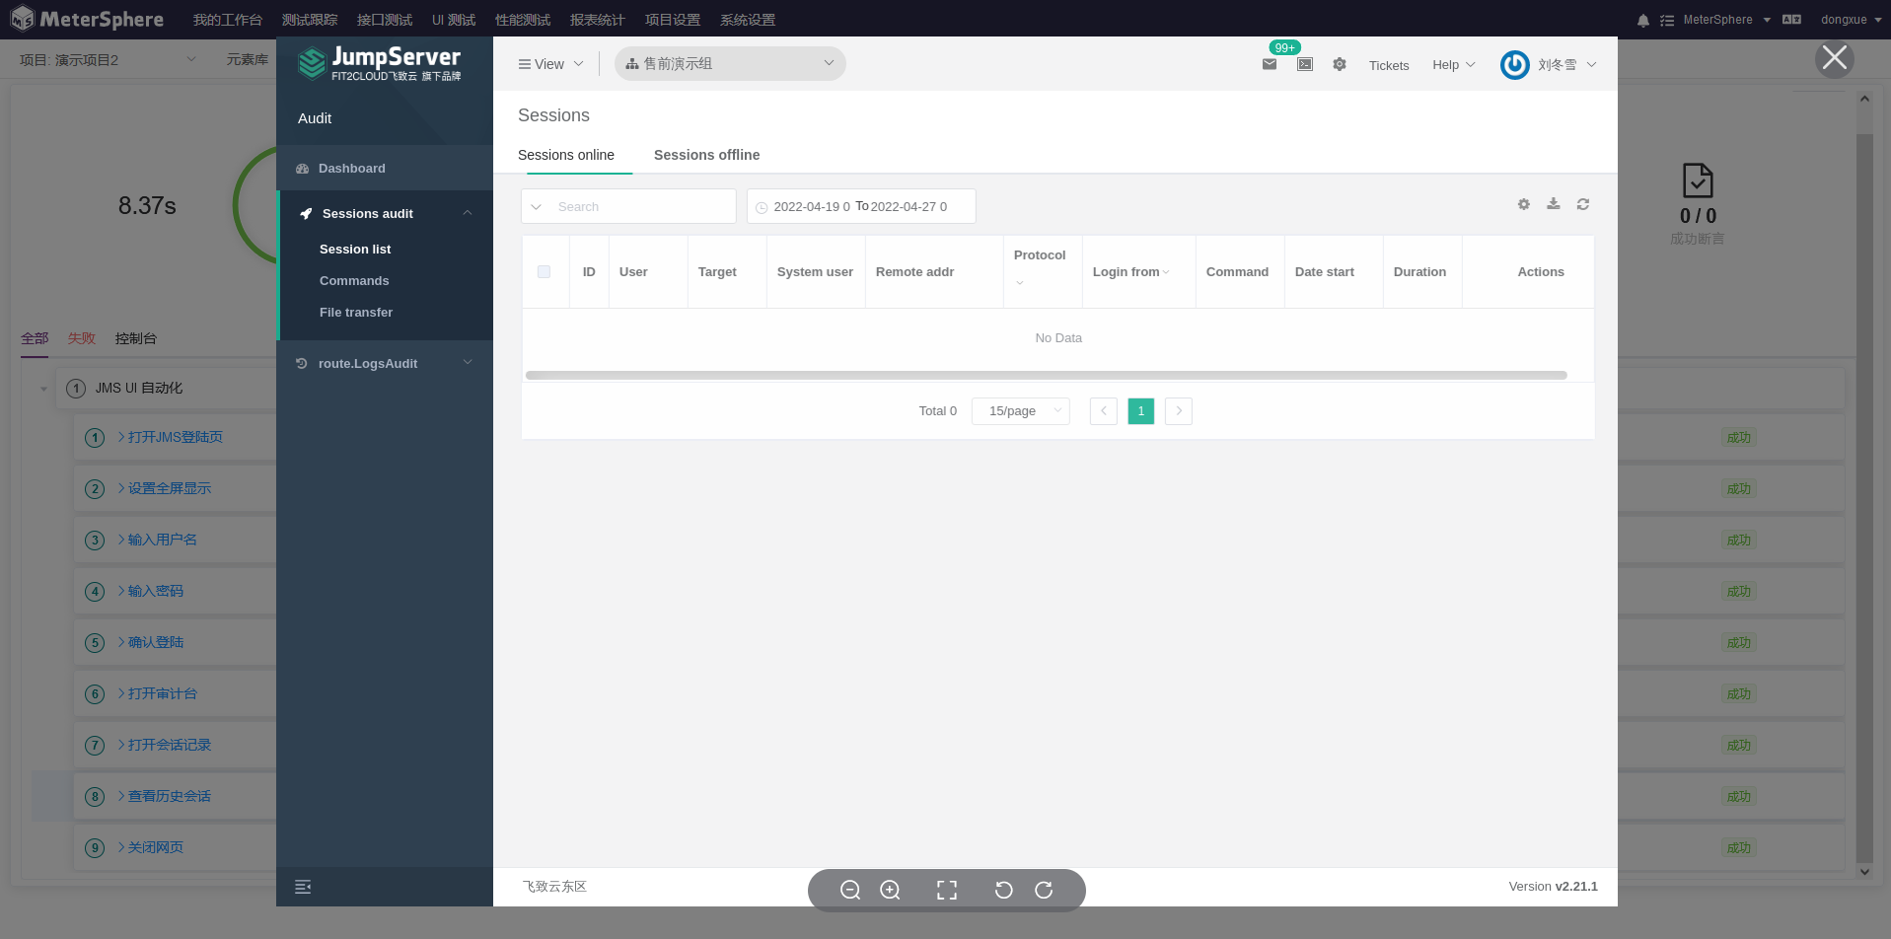
UI 测试
MeterSphere UI 自动化运行报告
- 自动 UI 截图留存 + 可视化测试报告-

Slide 25
性能测试
MeterSphere 性能测试核心设计
展示层：性能测试报告
压测监控
性能测试报告
自动生成测试报告
多次测试结果对比
丰富的报告展示详情
测试报告内容导出
性能测试脚本
完全兼容 JMeter 脚本
自由上传测试依赖文件
通过浏览器插件快速录制
性能测试环境
压测机统一管控
分布式、大规模压测资源池
压测汇总报告
压测详细报告
压测趋势图表
核心层：性能测试脚本
压测文件管理
压测场景管理
压测模型管理
基础层：性能测试环境
主机集群环境
容器集群环境
IaaS 云环境

Slide 26
性能测试
MeterSphere 大规模压测架构设计
Prometheus
自定义监控
独立主机集群
主机-1
Node-Controller
主机-2
Node-Controller
监控数据实时展示
被压测系统
多压测任务同时下发
主机-3
Node-Controller
主机-N
Node-Controller
MeterSphere 界面
Kubernetes 集群
JMeter-Pod-1
JMeter-Pod-2
被压测系统
JMeter-Pod-3
JMeter-Pod-N
性能测试报告
实时展示
结果日志回传 Kafka
Kafka-1
Kafka-2
Kafka-n
Kafka 集群
解决原生 JMeter 主从方案问题。所有节点都可以弹性扩展，支持几千、几万甚至百万并发压测。
DS-1
DS-2
DS-n
MySQL
数据库
Data-Streaming 消费 Kafka
Data-Streaming 计算后的数据落库
Data-Streaming 集群

Slide 27
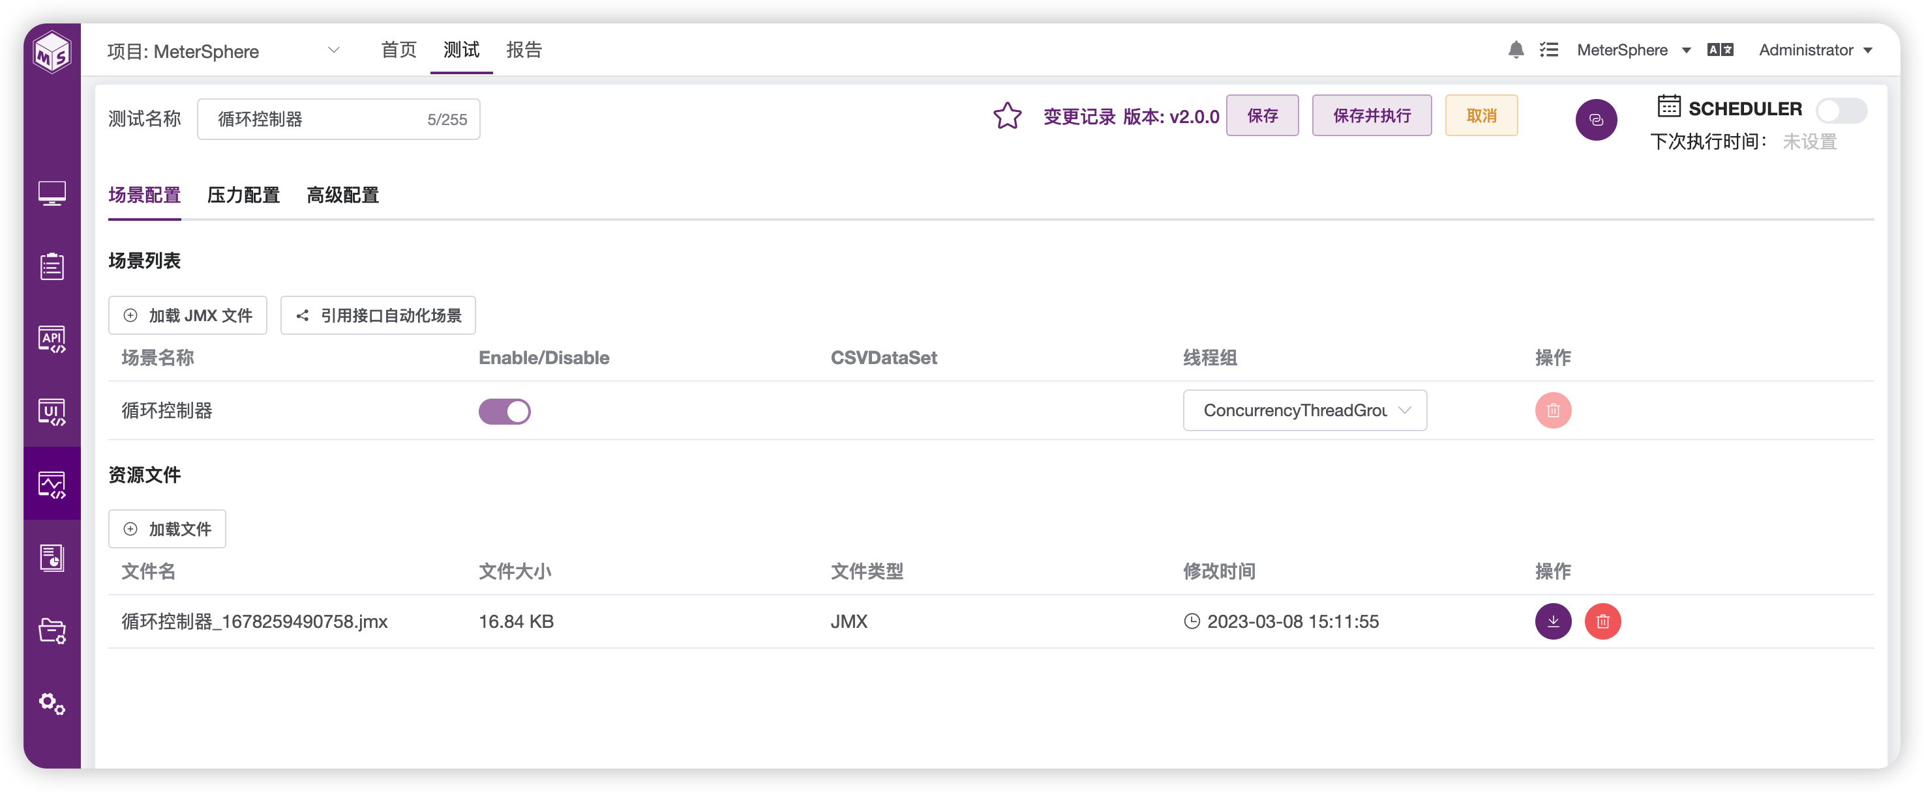
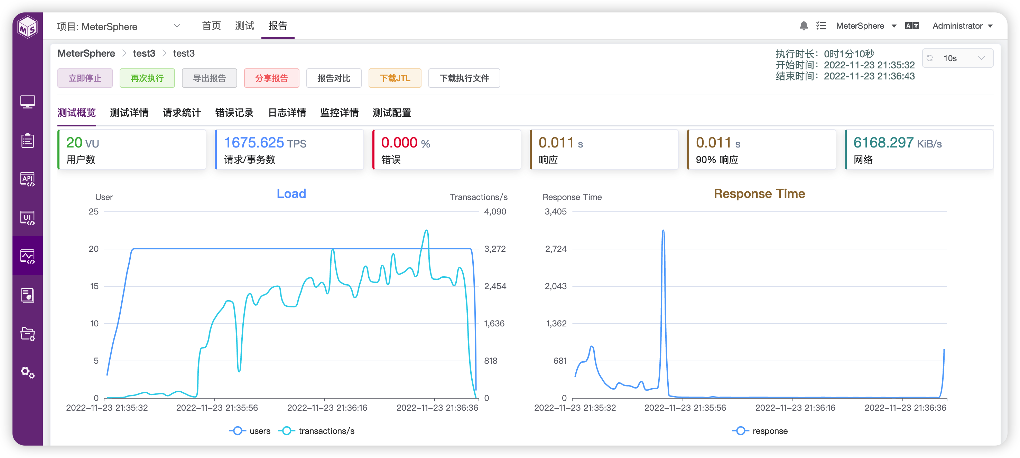
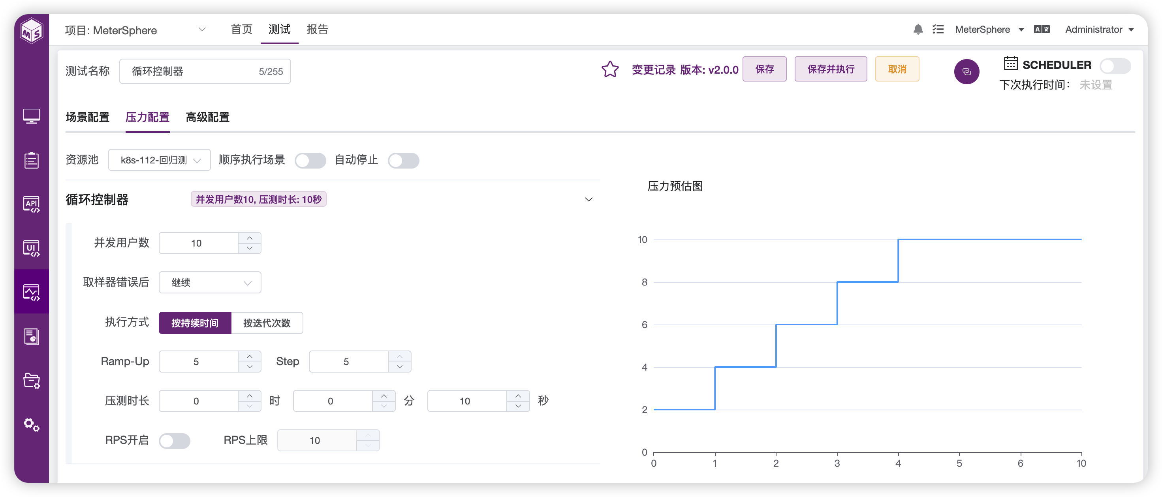
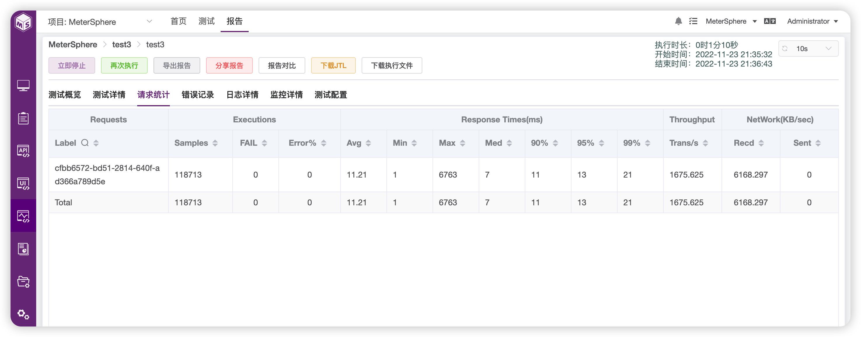
性能测试
MeterSphere 性能测试截图
设置压测场景
实时压测趋势图表
设置压测模型
实时压测汇总数据

Slide 28
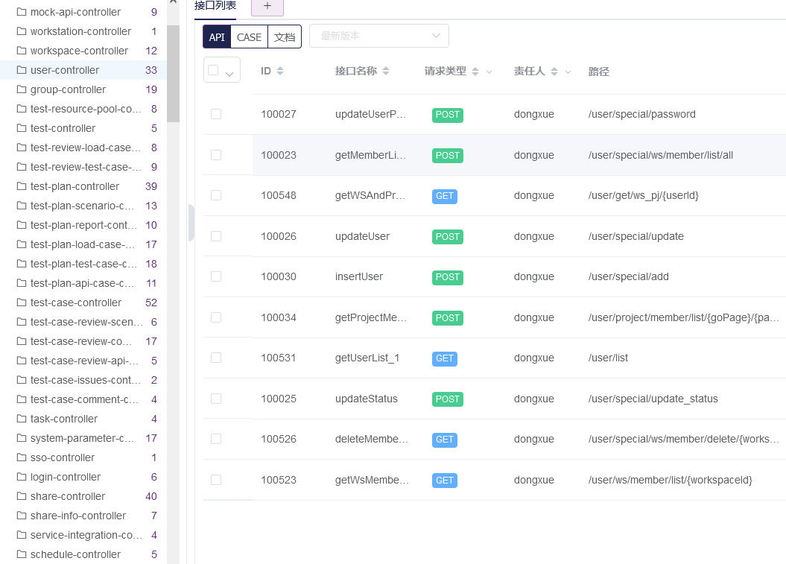



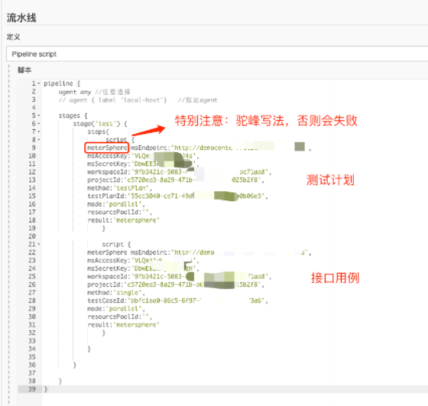
融入 DevOps
MeterSphere 融入 DevOps 流水线实践
- 将测试融入业务交付线，形成开发、测试、运维闭环 -
嵌入DevOps场景
解决需求
修复缺陷
API 接口说明
① 流水线中调用 MeterSphere API
或者 Jenkins 触发测试
需求同步
需求缺陷
管理
开发人员
缺陷推送
接口维护
③ 执行结果推送
功能测试
接口测试
性能测试
测试人员
② 自动化执行测试
③ 执行结果推送
Pipeline 语法支持
运维人员
开发和测试
生产环境

Slide 29
1
高校项目概览
2
MeterSphere 项目介绍
3
高校合作计划
4
实验课程建设方案

Slide 30

高校合作计划
高校合作计划说明
《软件测试实验指导手册》；
《软件测试实验教学PPT》；
《MeterSphere 专业测试云》免费环境；
《Halo 开源建站工具》 线上环境；
《MeterSphere 专业测试云》教学视频课程；
《MeterSphere 软件测试工程师》官方资格认证。
扫码加入高校技术支持群
—— MeterSphere 开源社区

Slide 31

高校合作计划
专业课程体系
软件测试行业现状解读
提升学生测试专业能力
行业分析
接口自动化测试实验
软件测试环境搭建实验
系统功能测试实验
测试计划综合实验
编写测试用例实验
UI
自动化测试实验
接口测试实验
性能测试实验
实战项目
专业技能

Slide 32
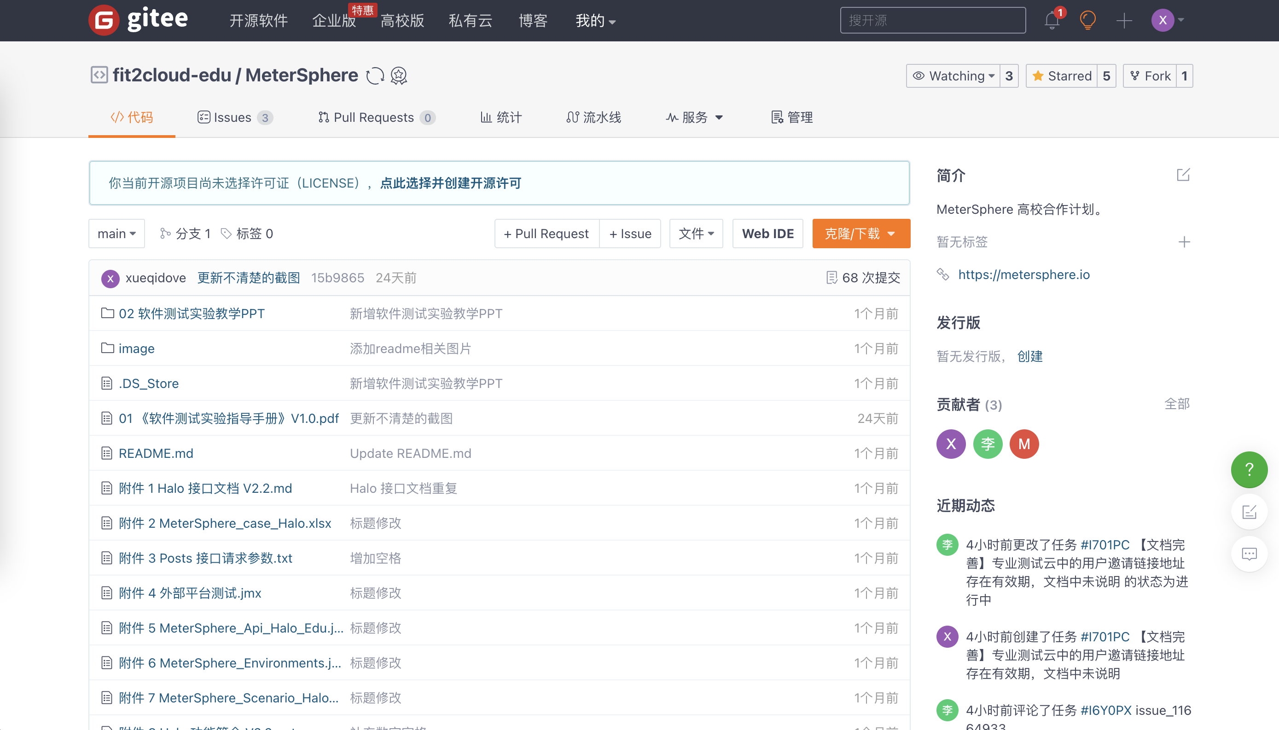
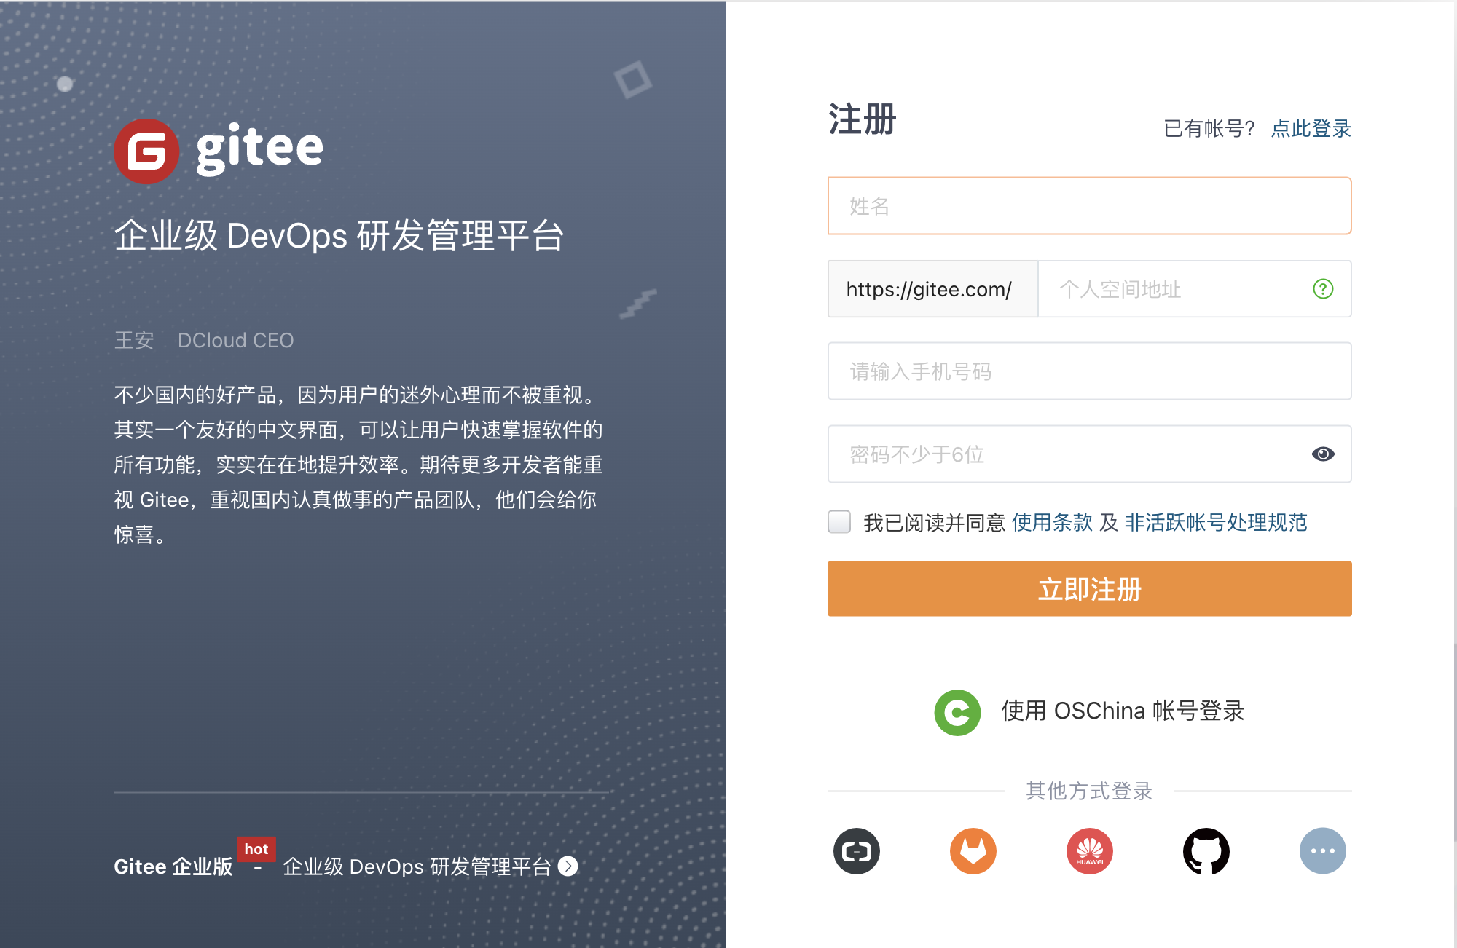
高校合作计划
写在前面：获取资料
访问开源项目获取专业测试云高校合作相关资料：
GitHub 地 址：https://github.com/fit2cloud-edu/MeterSphere
Gitee 码云地址 ： https://gitee.com/fit2cloud-edu/MeterSphere
以码云为例：
点击 Gitee 码云项目地址
注册或直接登录

Slide 33

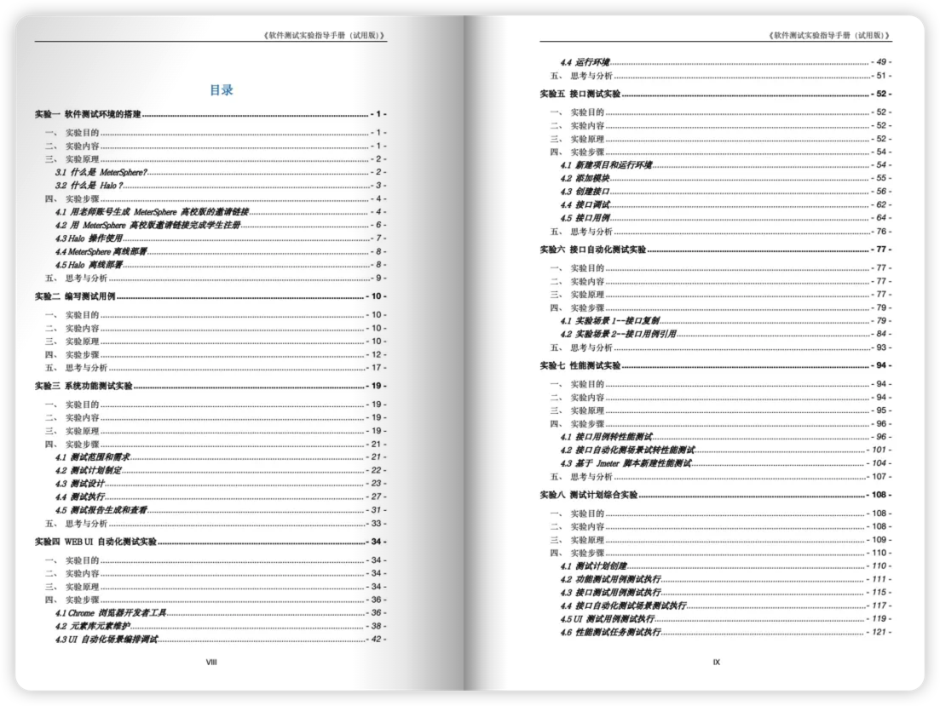
高校合作计划
一、软件测试实验指导手册
下载地址：
GitHub地址：https://github.com/fit2cloud-edu/MeterSphere
码 云 地 址 ： https://gitee.com/fit2cloud-edu/MeterSphere

Slide 34
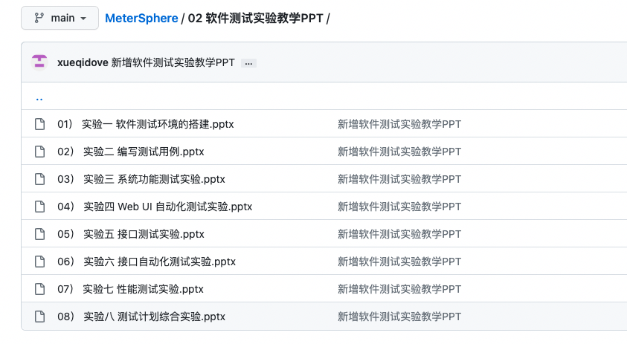
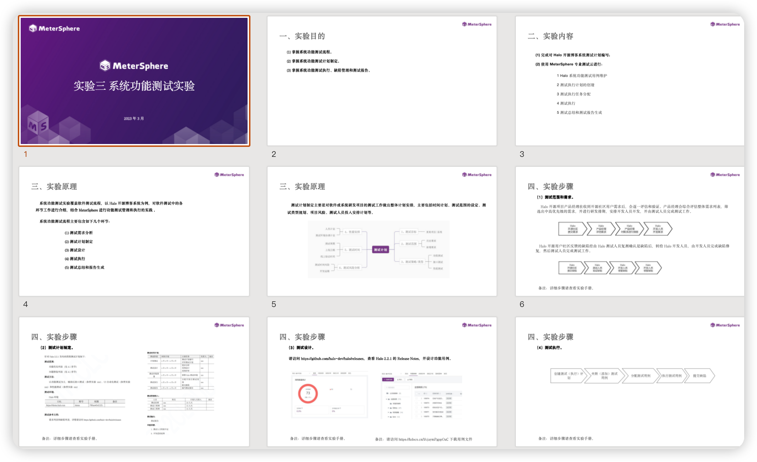
高校合作计划
二、软件测试实验教学 PPT
下载地址：
GitHub地址：https://github.com/fit2cloud-edu/MeterSphere
码 云 地 址 ： https://gitee.com/fit2cloud-edu/MeterSphere

Slide 35

高校合作计划
三、《 MeterSphere 专业测试云》免费环境
访问地址：
https://www.metersphere.com/index

Slide 36
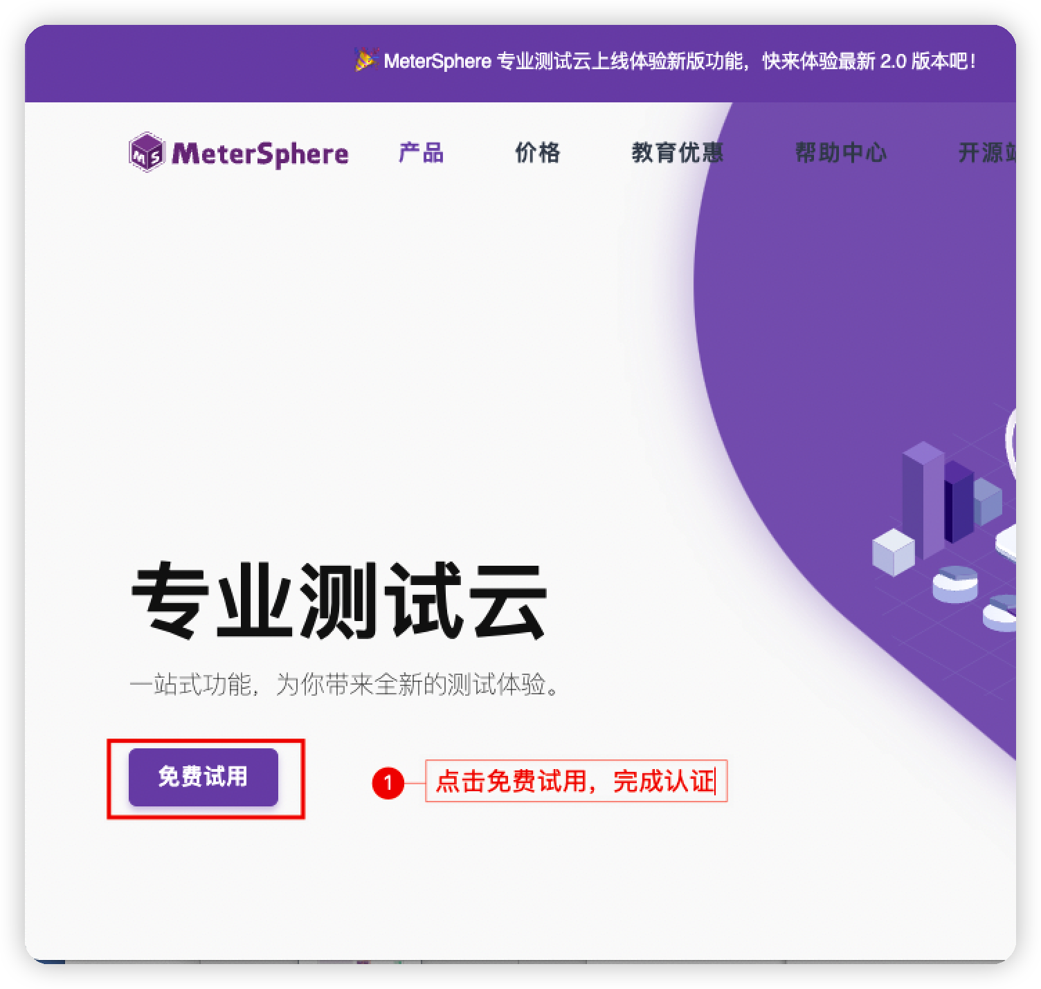
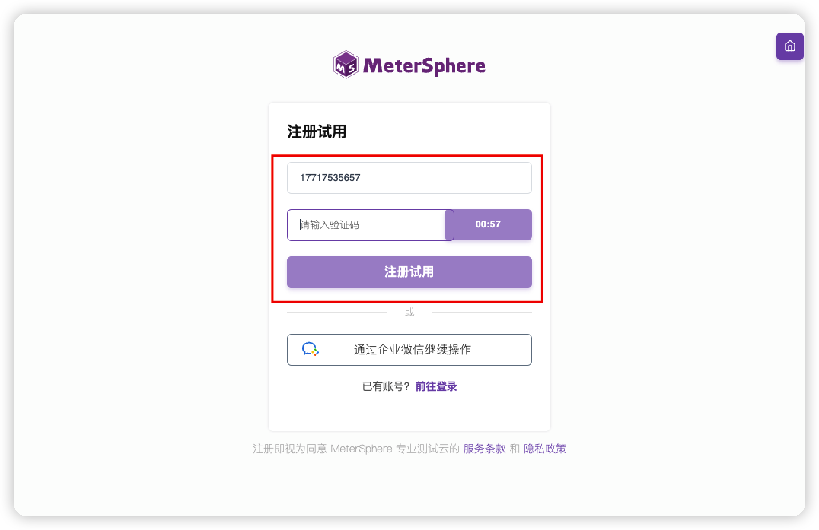
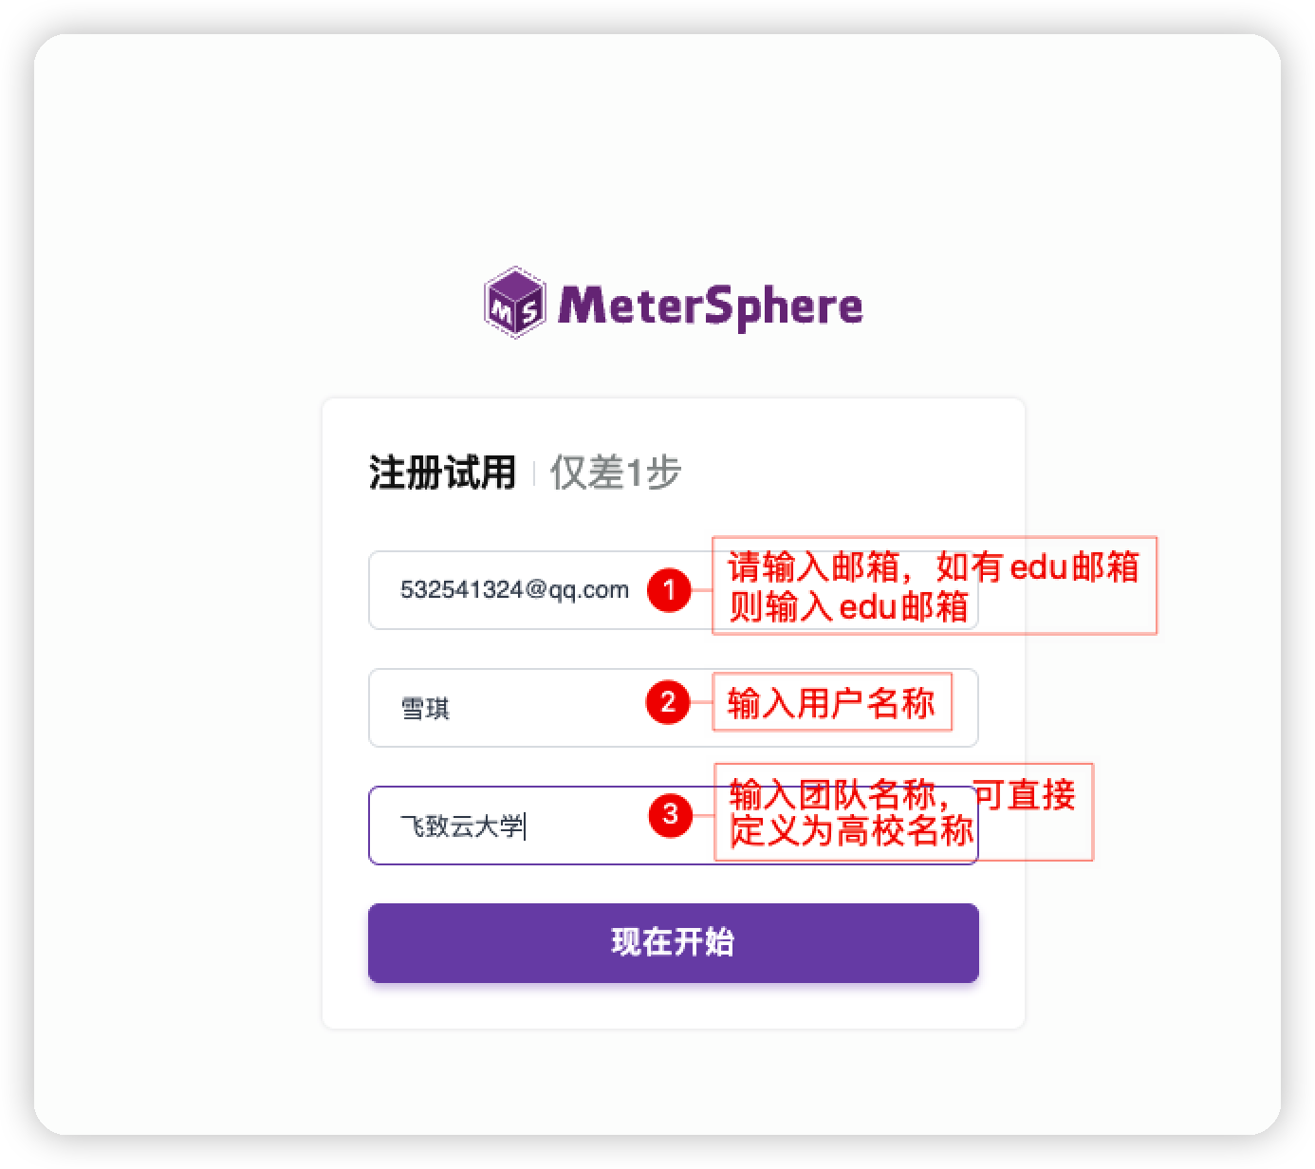
第一步：完成注册
飞致云学堂
访问地址：
https://www.metersphere.com/index

Slide 37
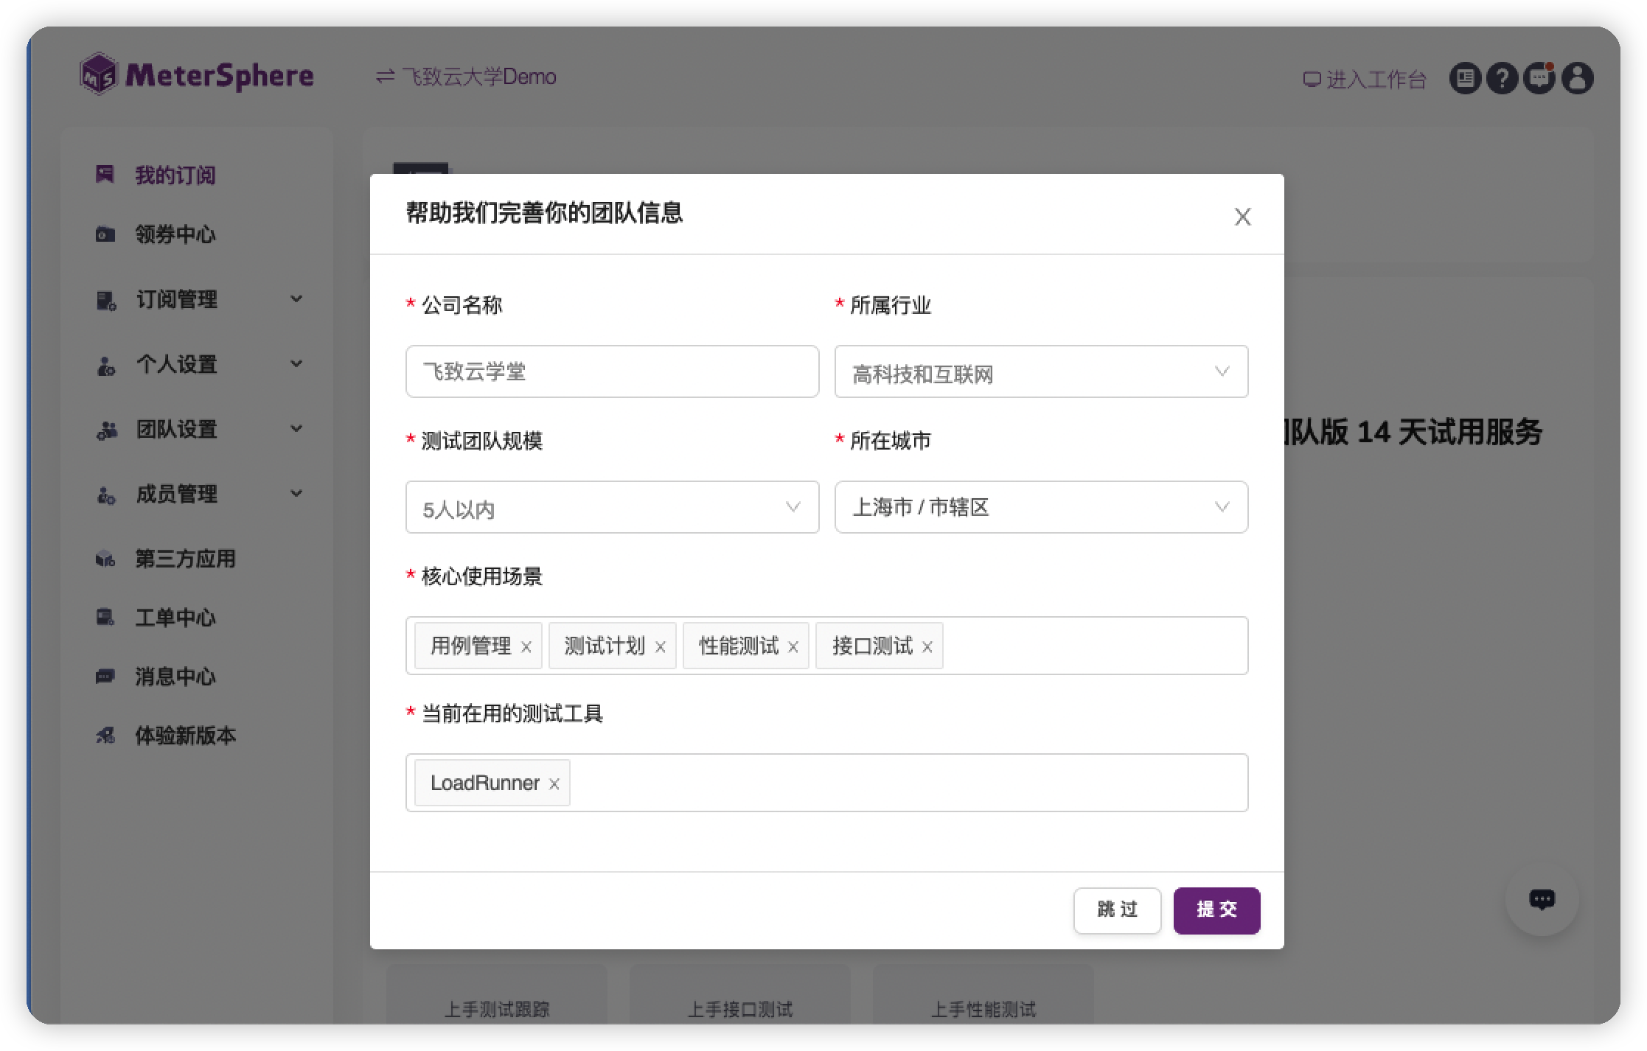
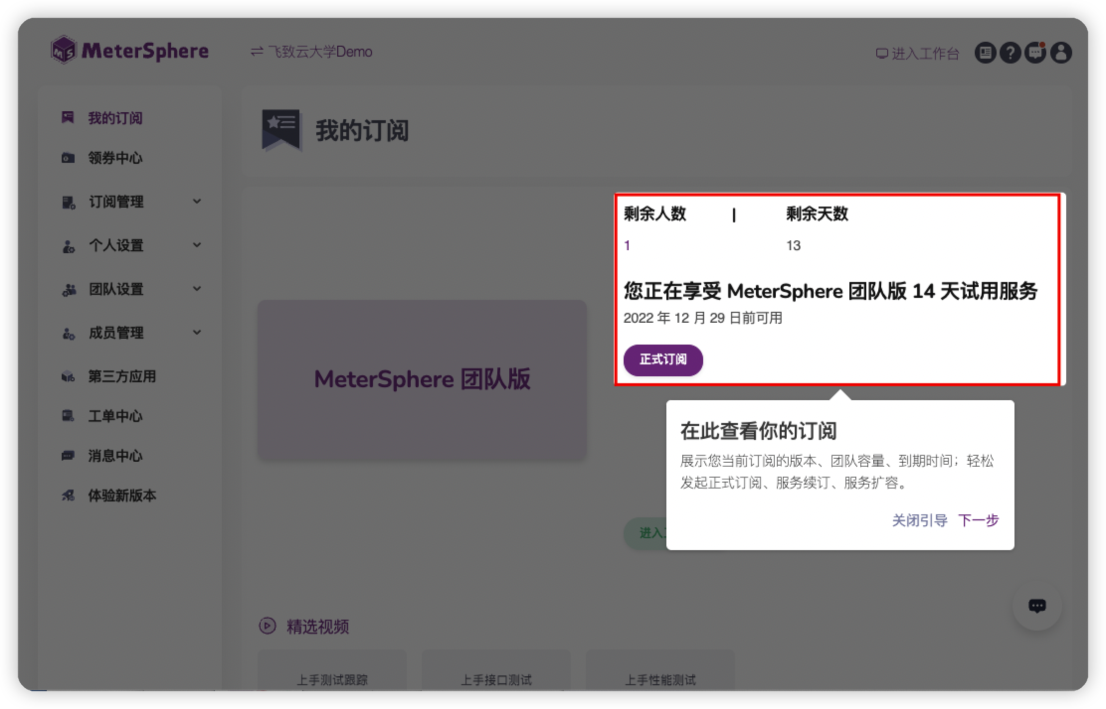
第一步：完成注册
访问地址：
https://www.metersphere.com/index

Slide 38
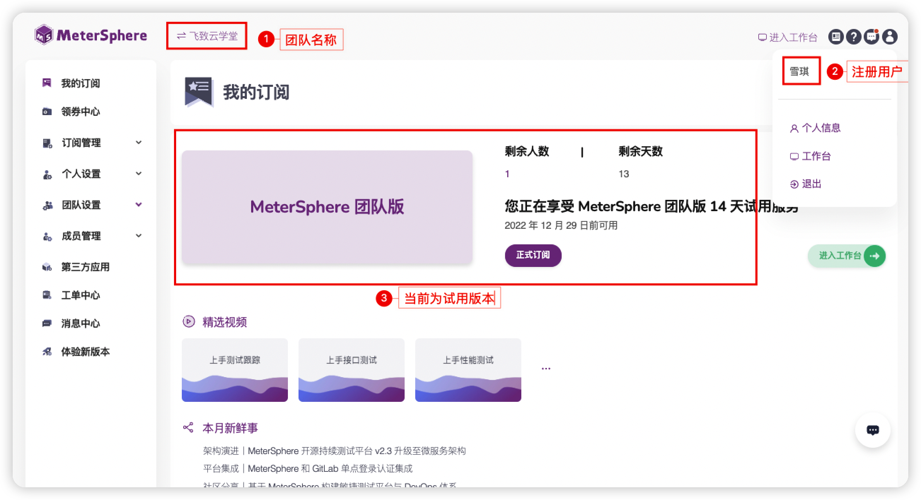
第一步：完成注册

Slide 39
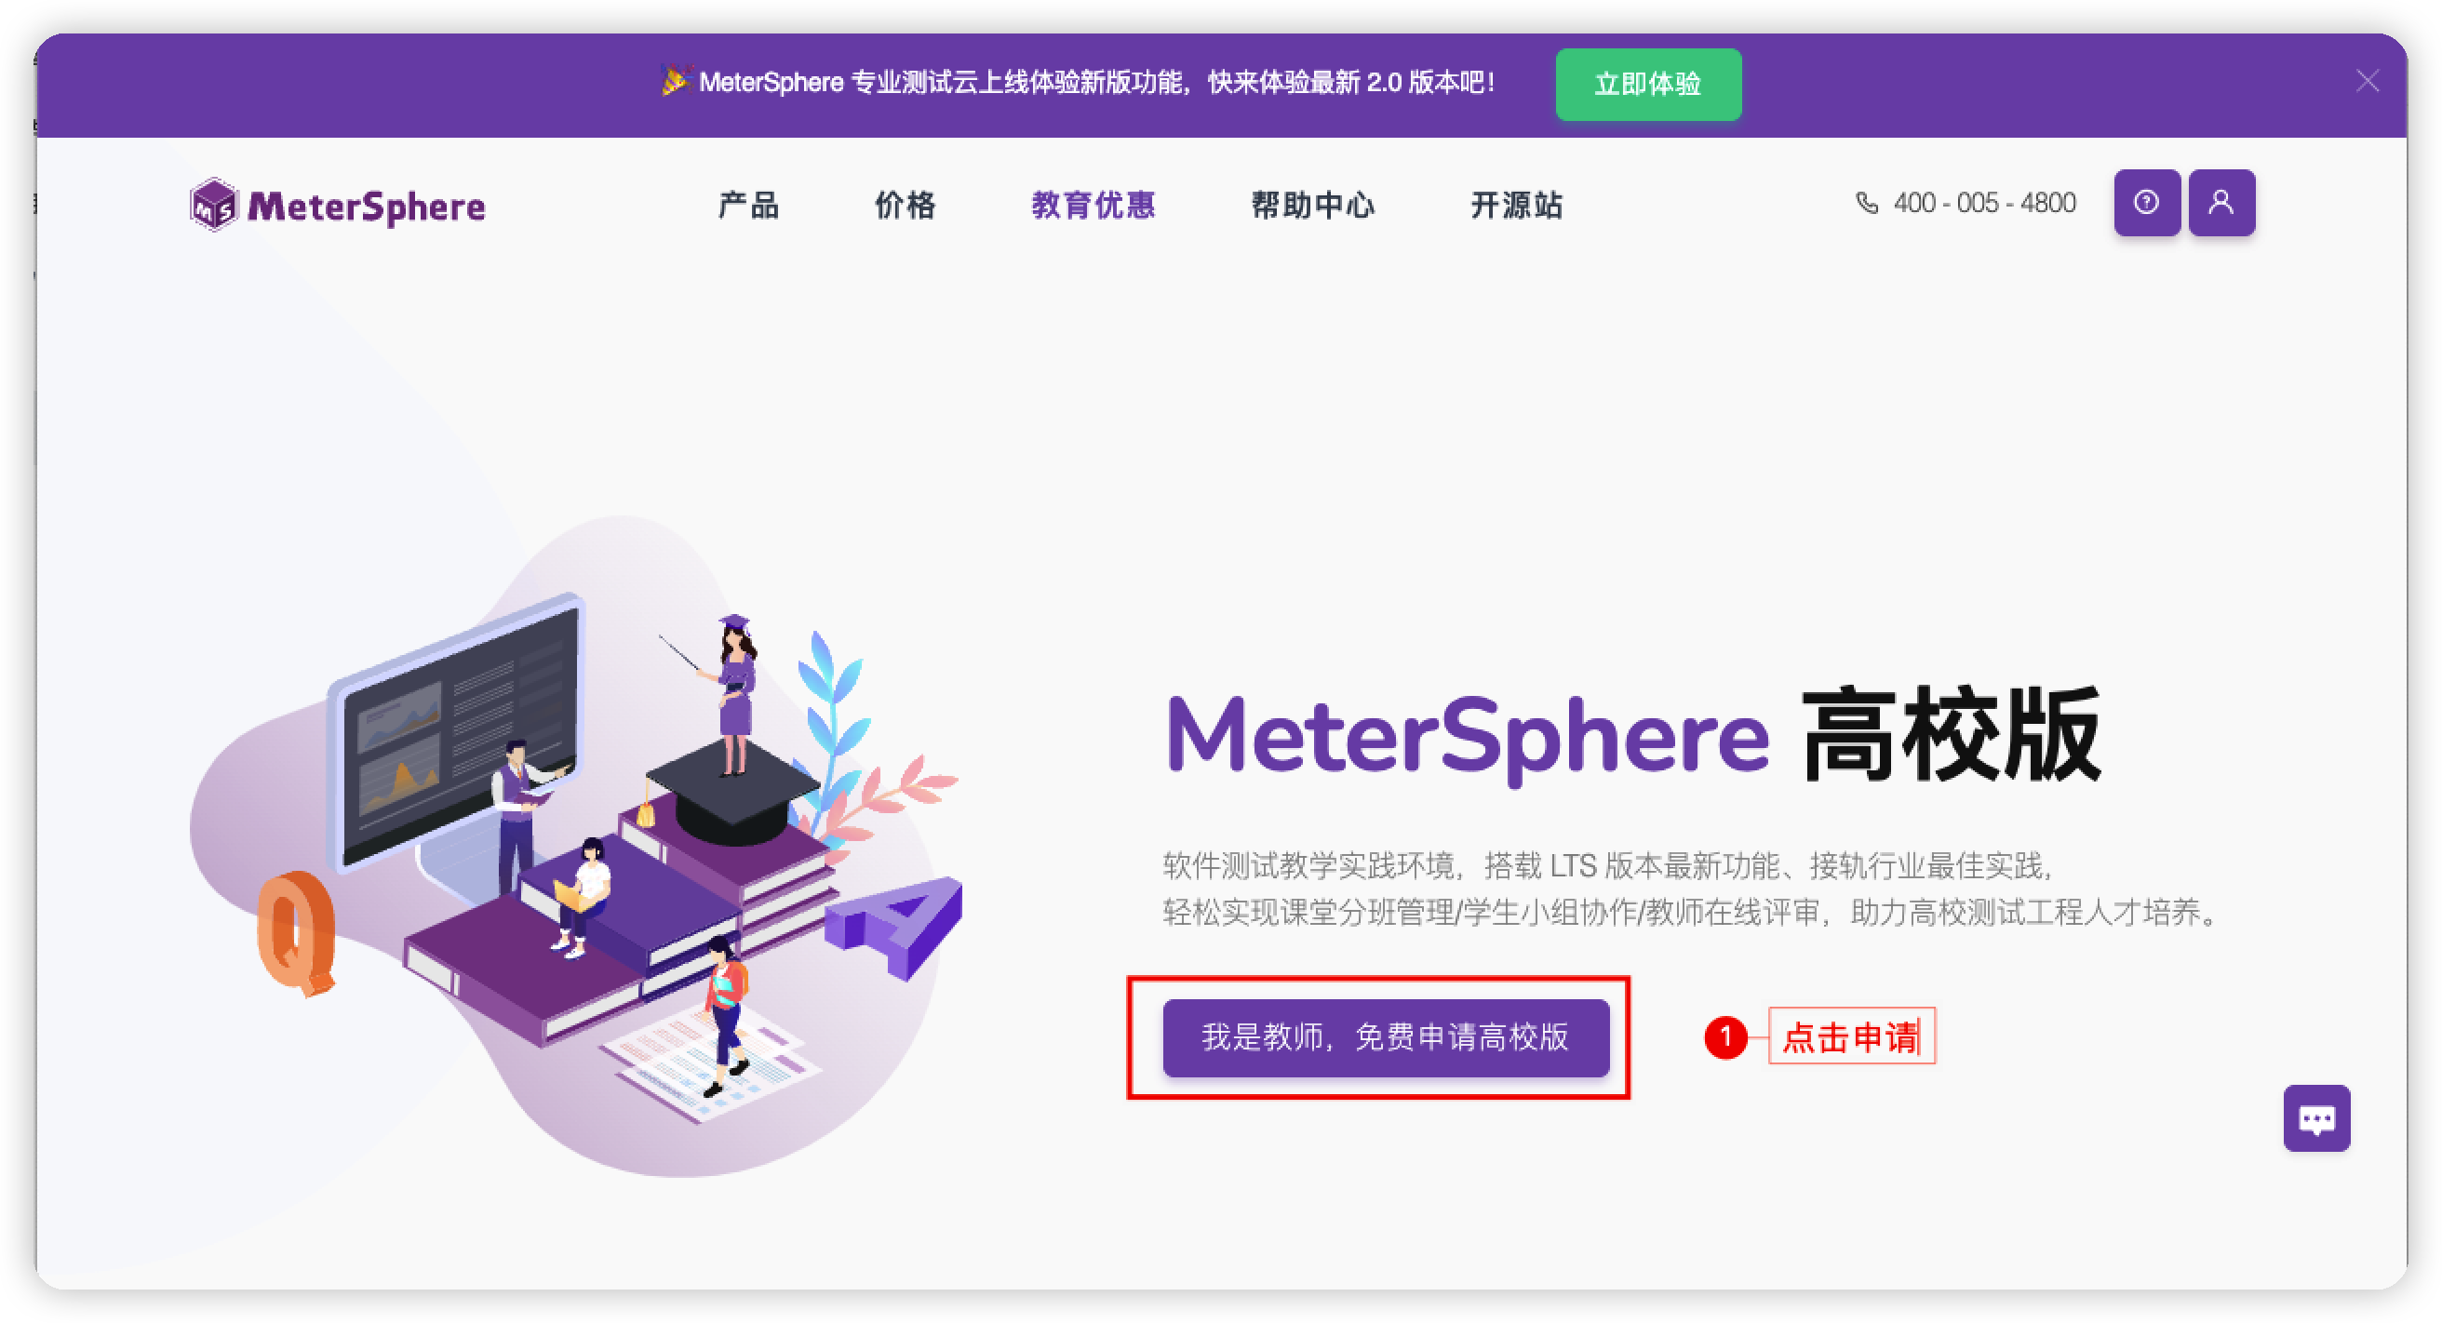
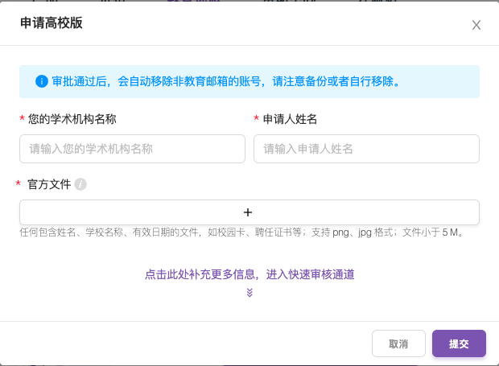
第二步：申请高校版
注意事项：
1、提交后需要审批，通过后会自动移除非教育邮箱的账号，请注意备份或者自行移除。
2、上传附件材料不要大于3M。

Slide 40
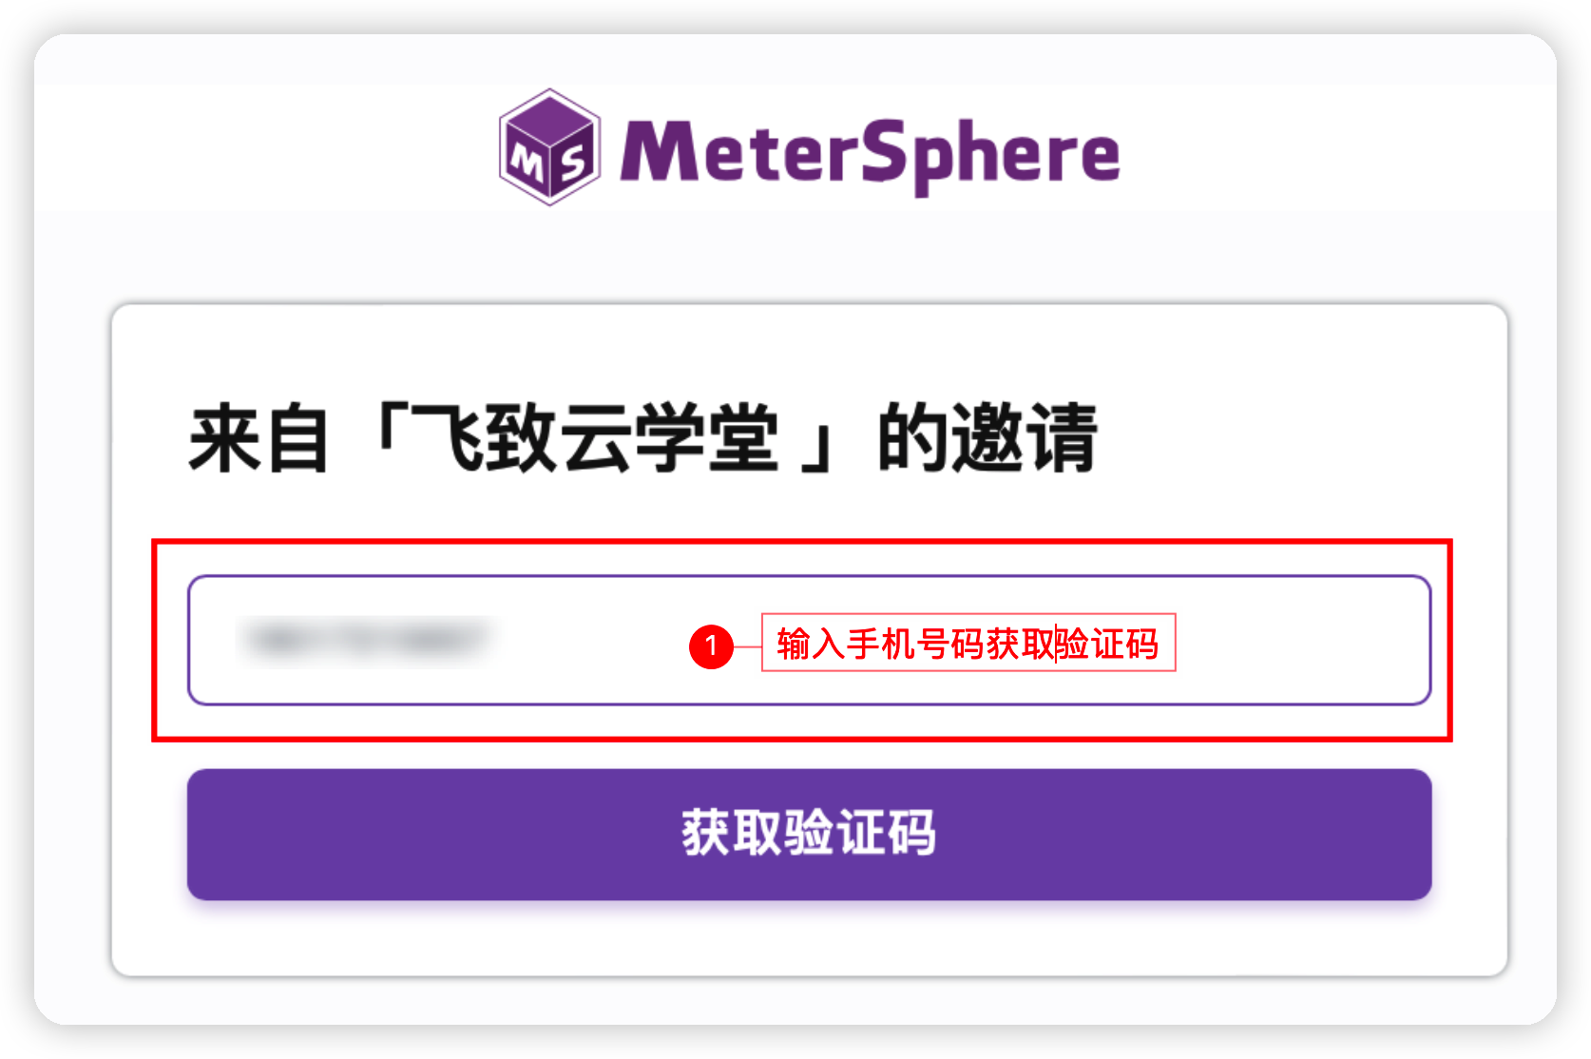
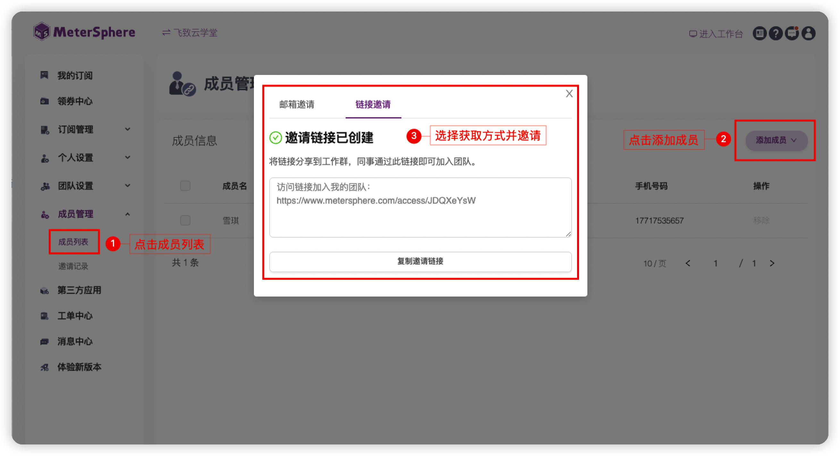
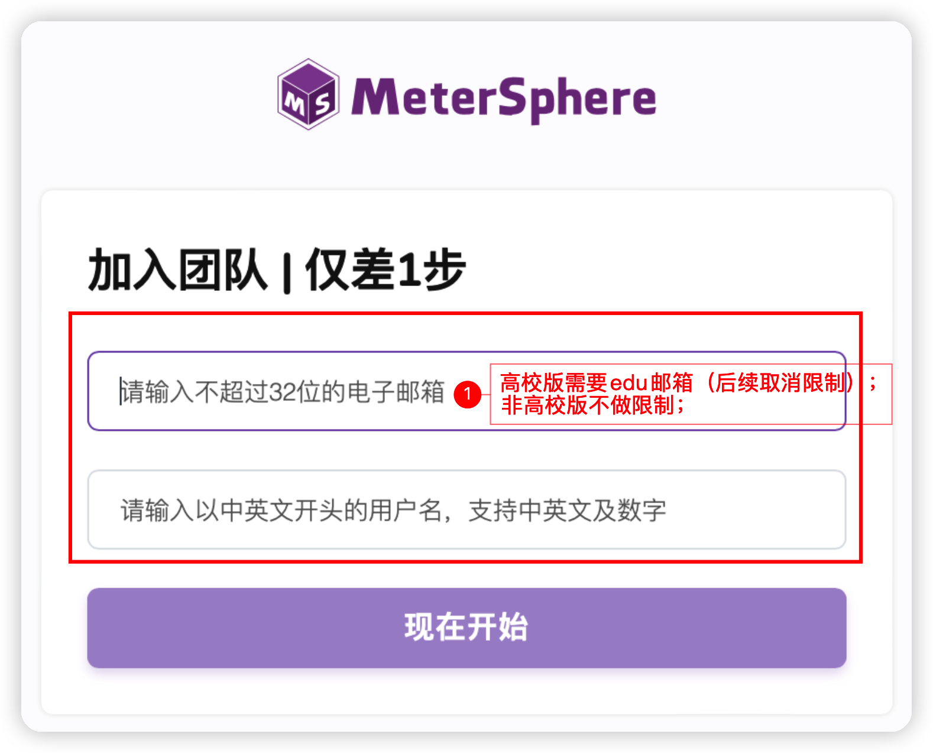
第三步：邀请用户
注意事项：
1、高校版默认为1年使用期、50个用户名额，后续可以根据实际教学情况申请免费扩容以及按年续期。

Slide 41
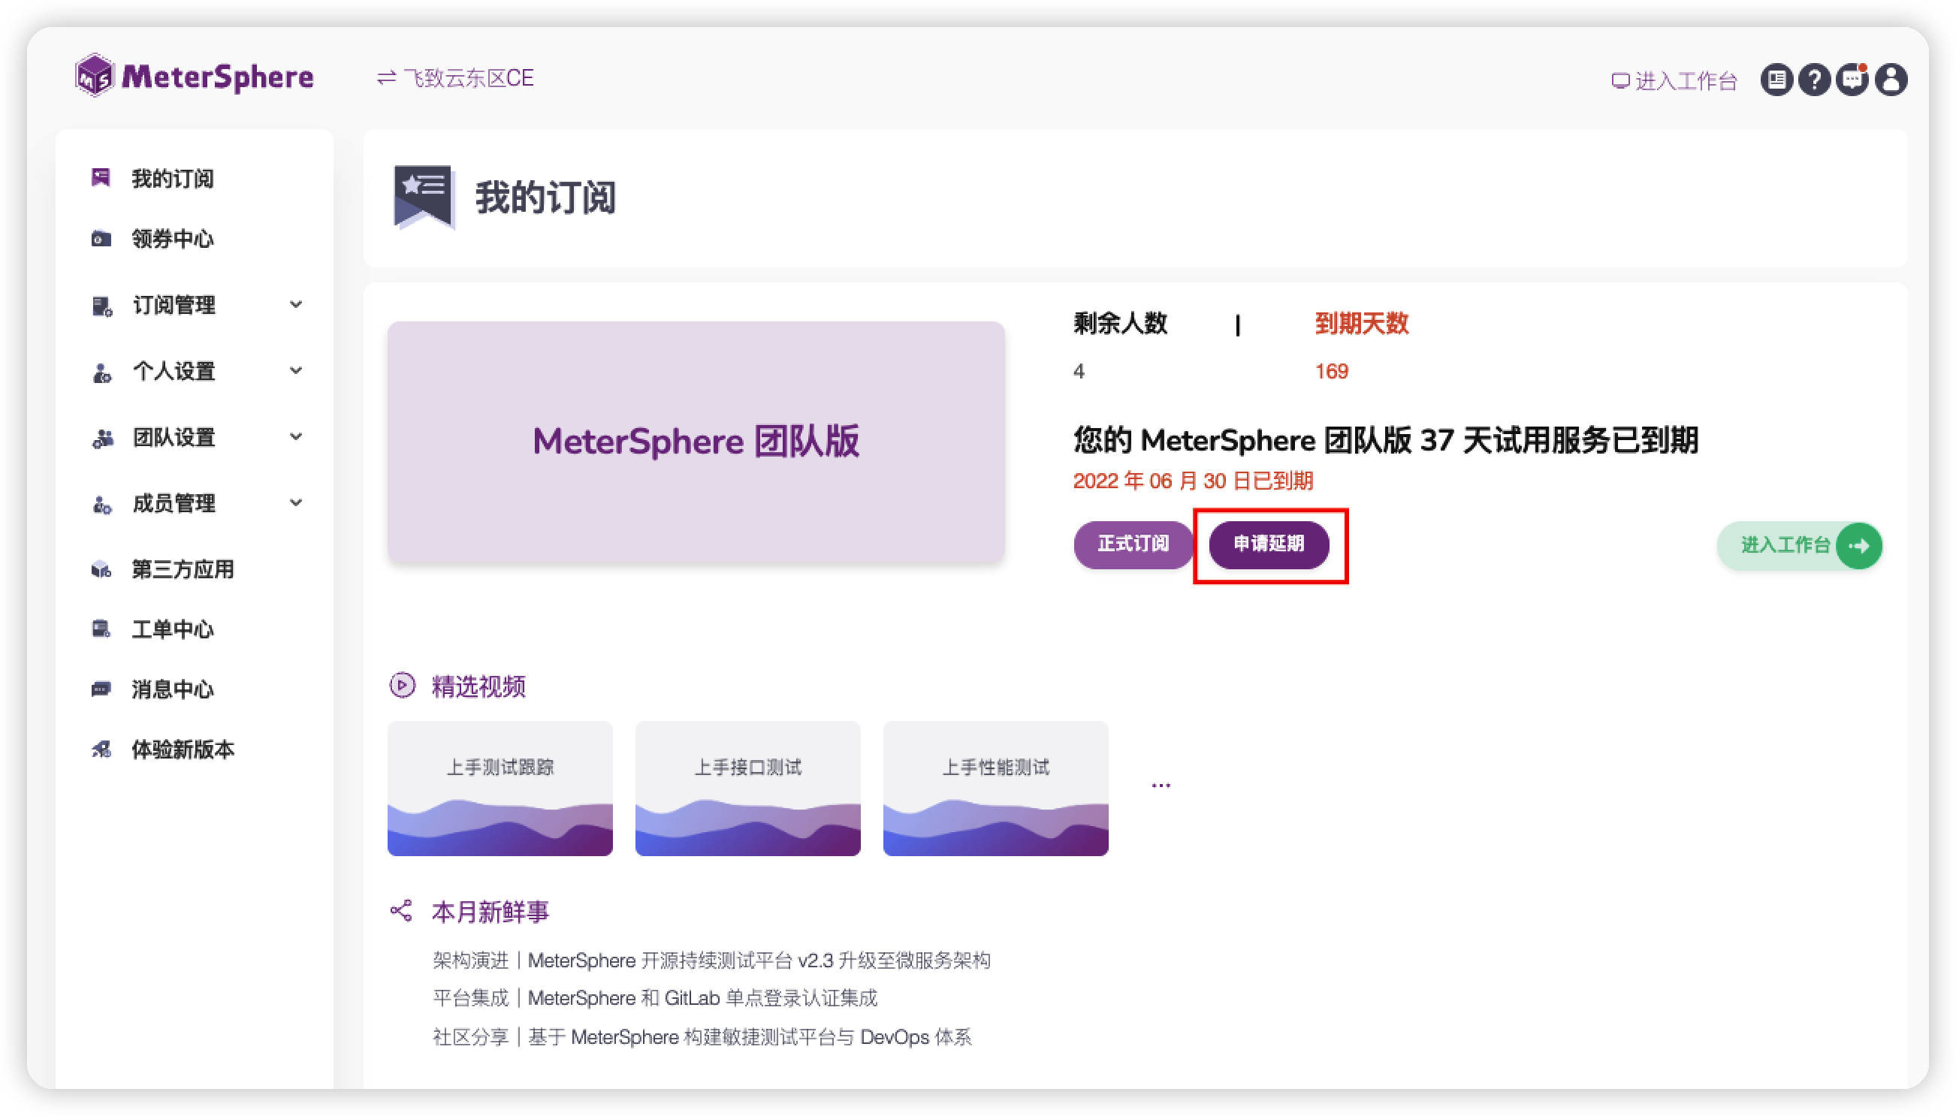
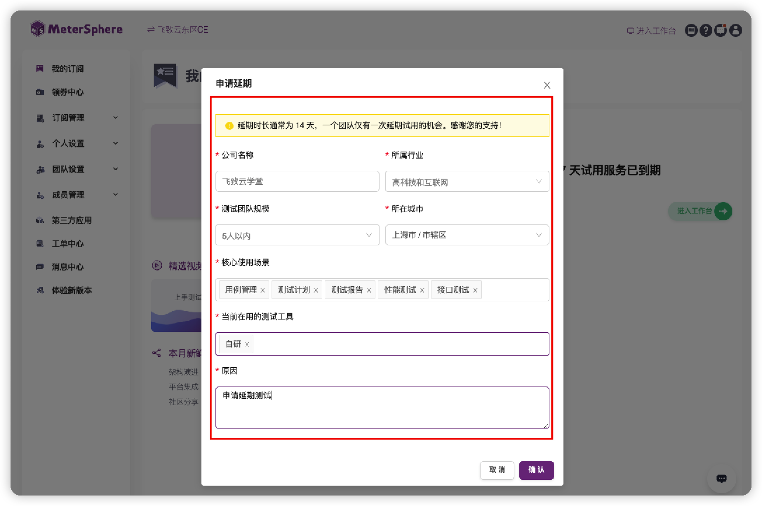
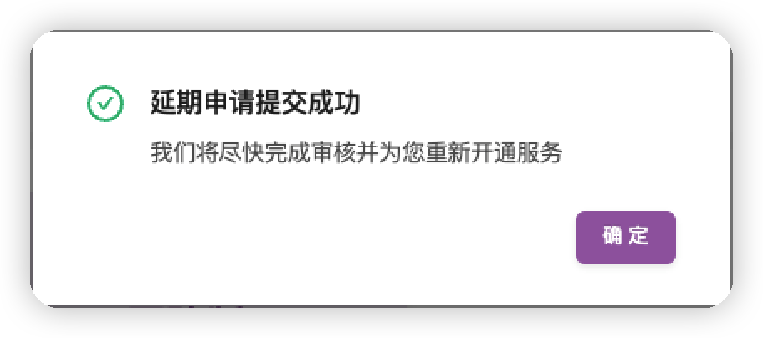
第四步：申请续期
注意事项：
1、到期不会清除历史数据，你仍可以进入工作台，对历史数据进行导出操作；
2、延期通过后，权限立即恢复，请重新登录以便继续使用；
3、高校版申请续期按年申请，每次申请续期1年。

Slide 42
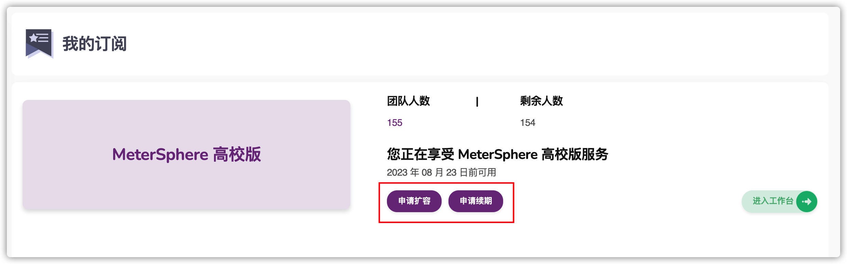
第五步：申请扩容
注意事项：
1、默认单个团队 50 人，如超过 50 可申请扩容，一个团队最高 200 人，若超过 200 人，可邀请另一位高校老师申请开通新团队；
2、如果资源使用不足也可申请扩容。

Slide 43
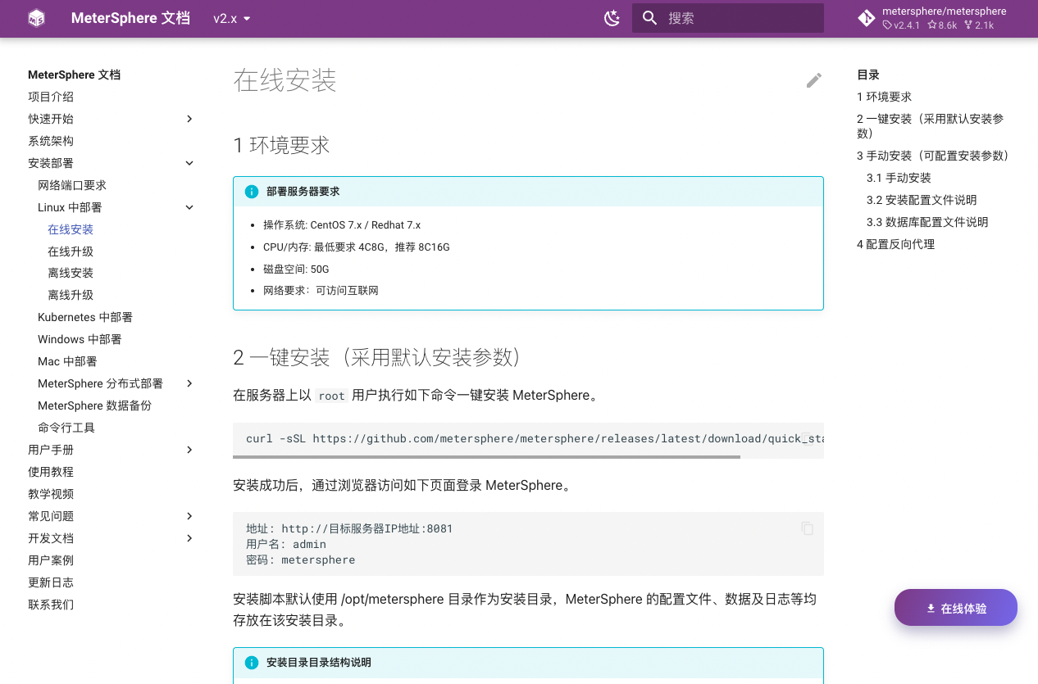
本地独立部署
MeterSphere 一站式开源持续测试平台
https://metersphere.io/docs/v2.x/installation/online_installation/

Slide 44
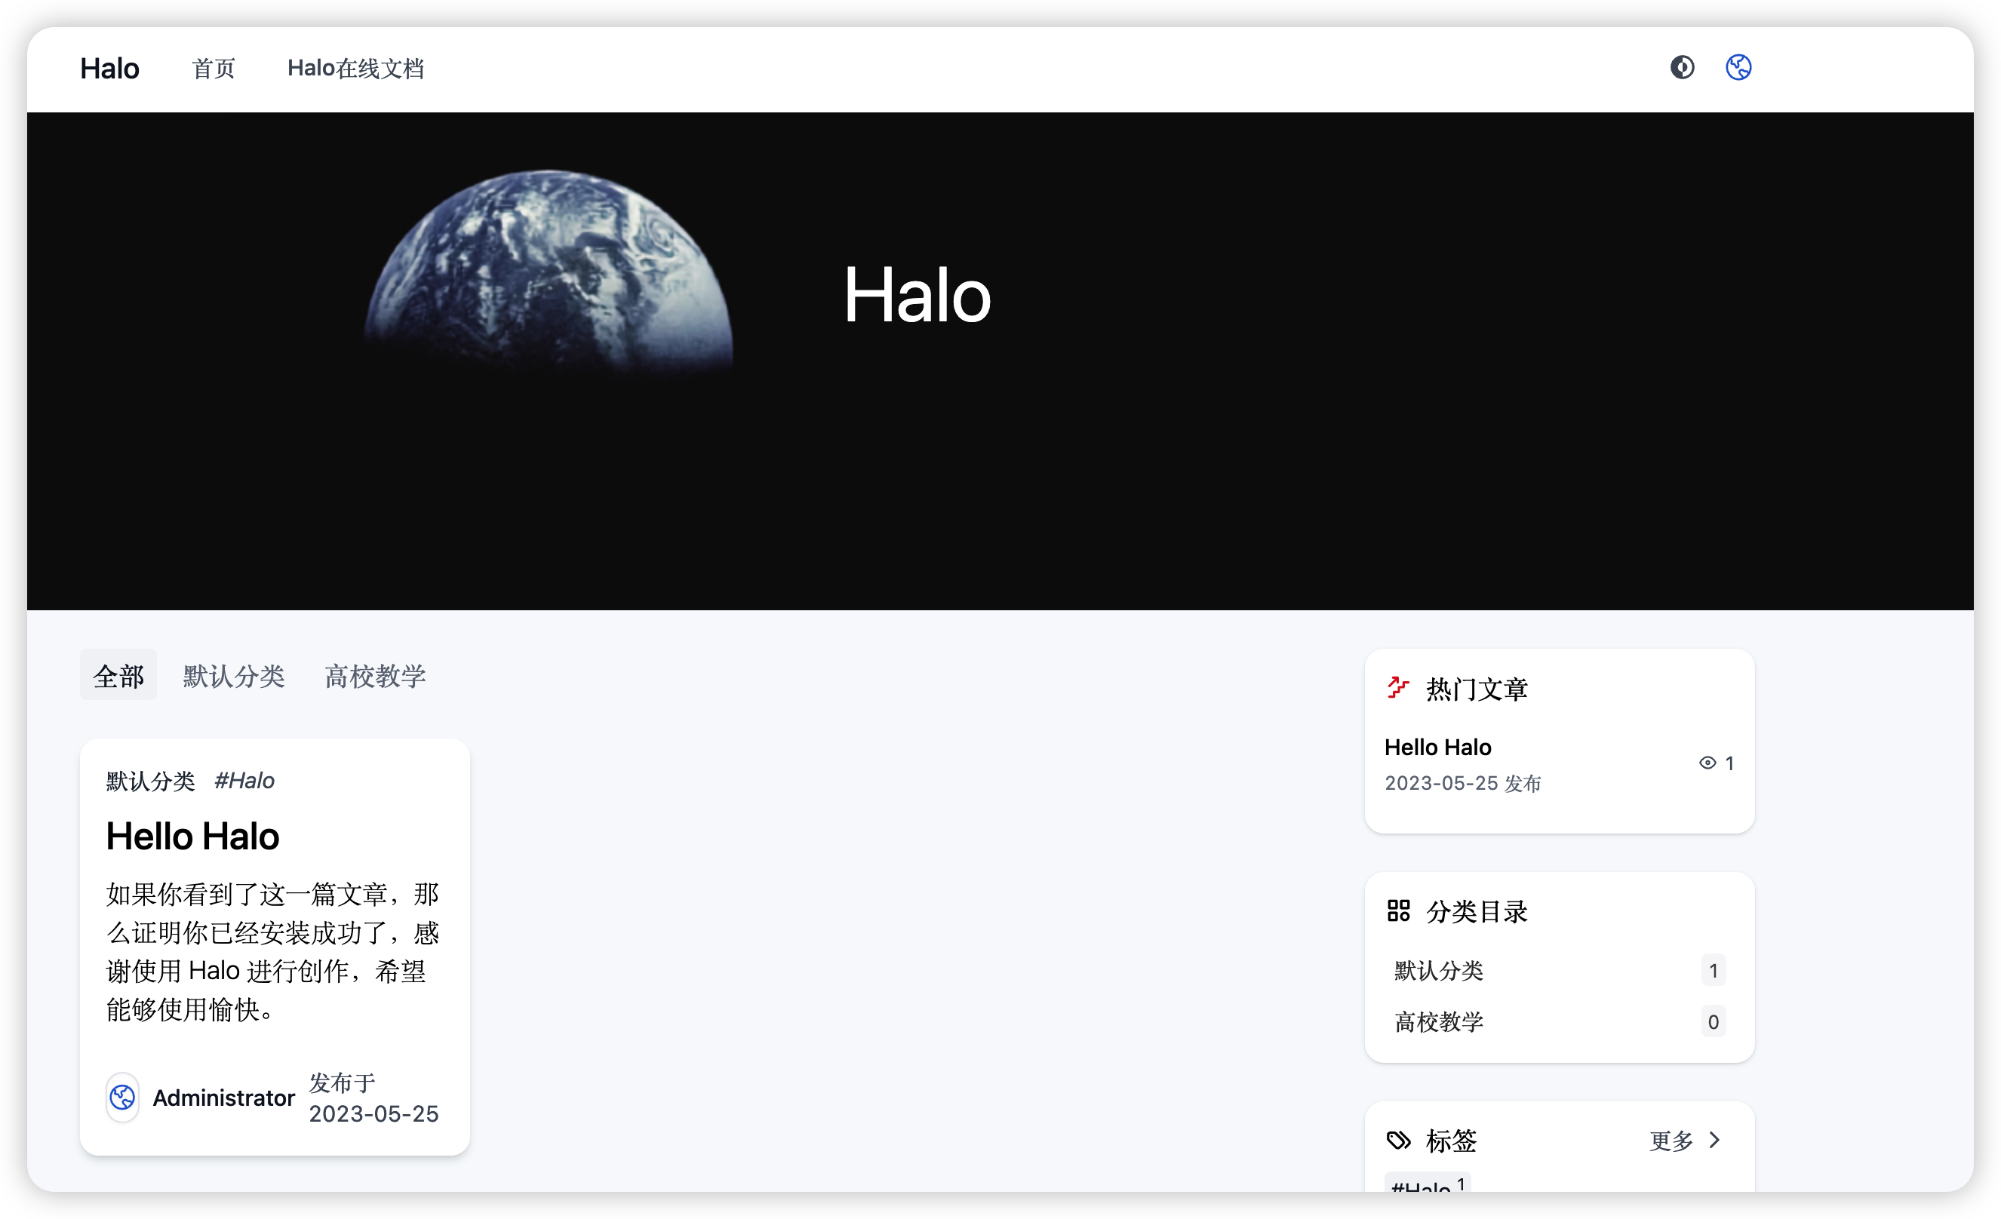
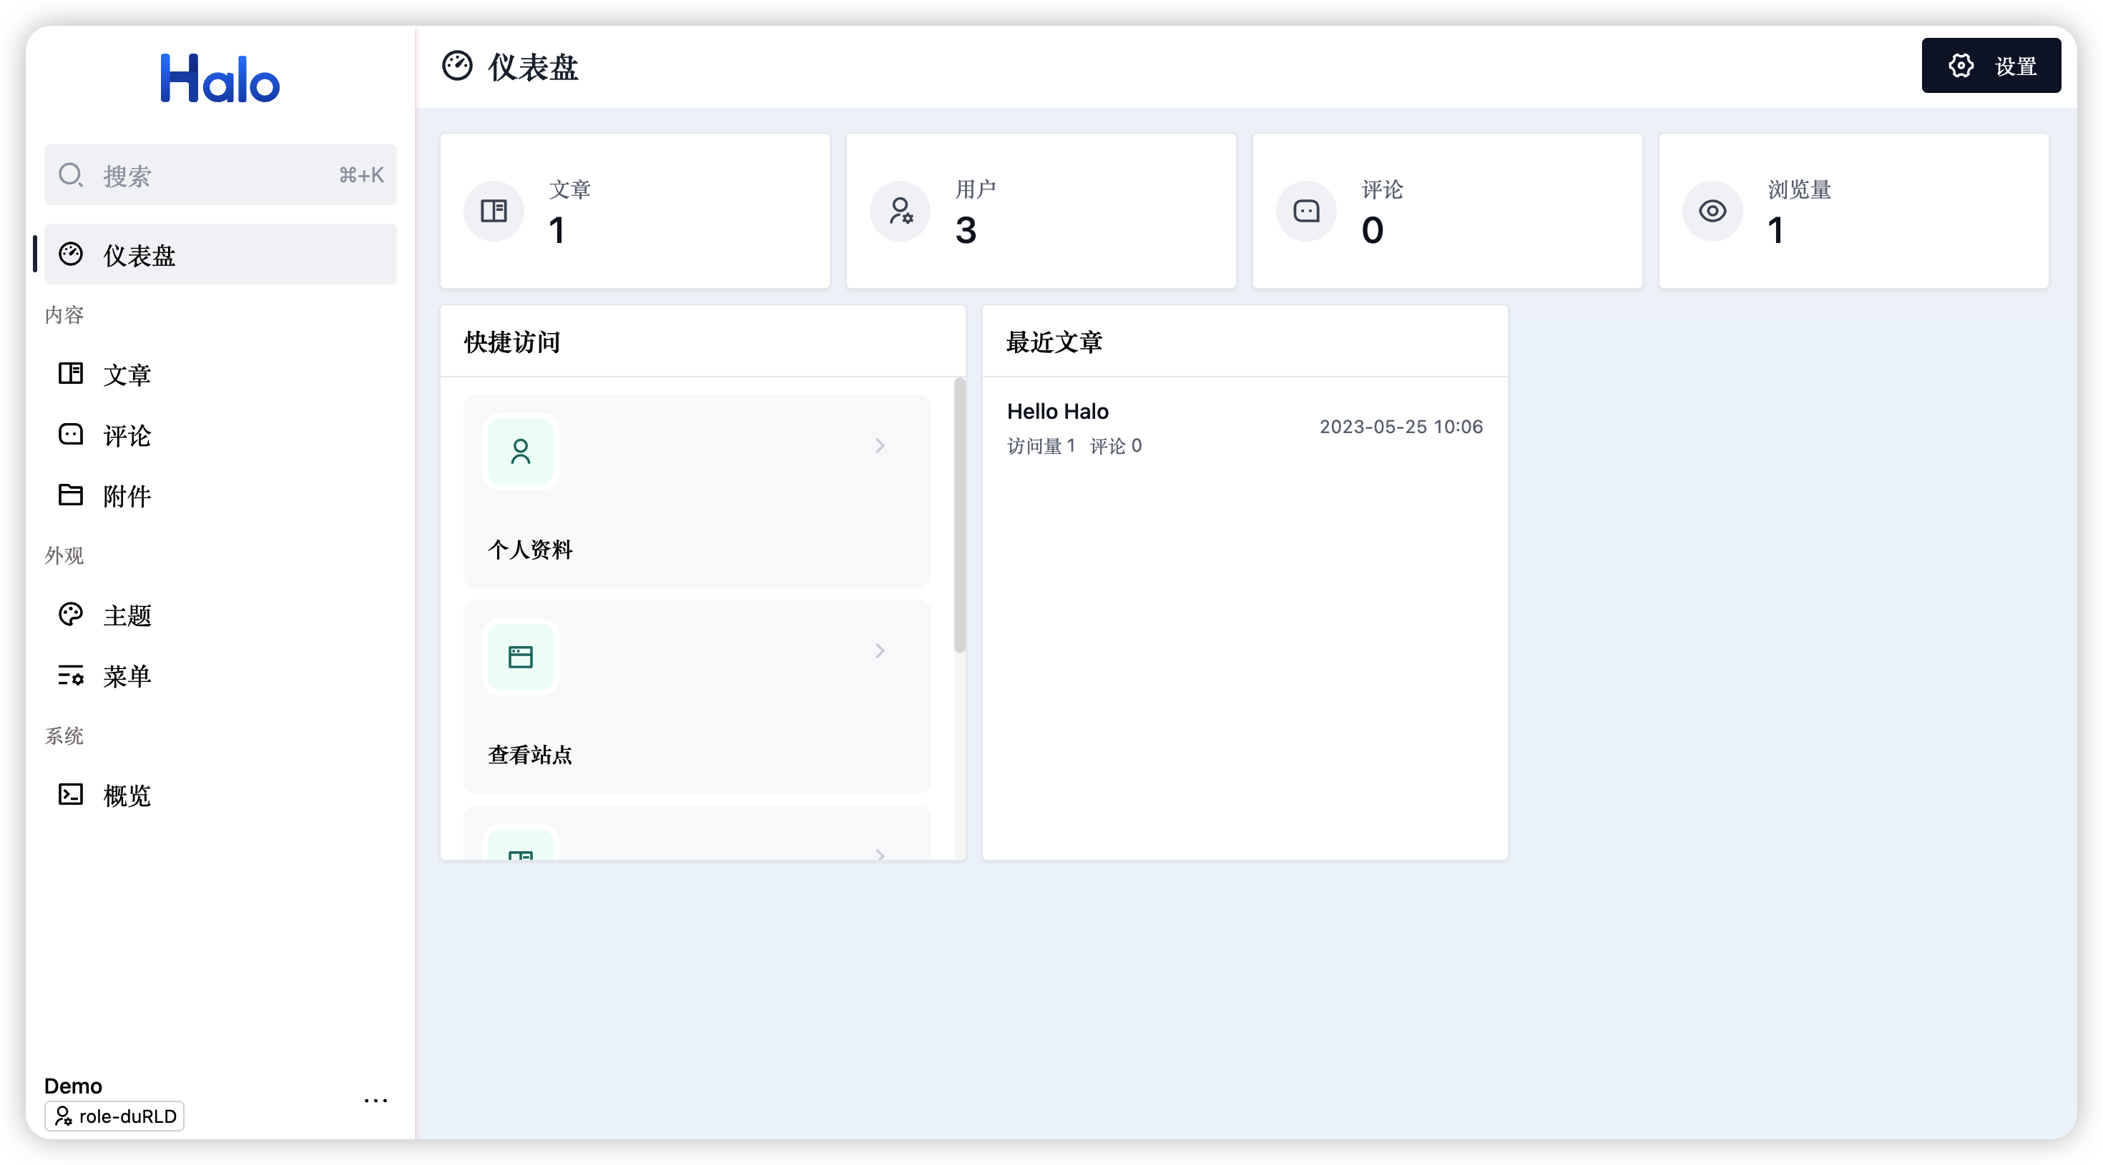
高校合作计划
四、《Halo 开源建站工具》线上环境
访问地址：
前端访问页面：http://halo.edu.metersphere.com/
后端控制台页面：http://halo.edu.metersphere.com/ console/#/login

Slide 45
拓展活动：Halo 主题征集
请将参与征集的作品以邮件形式发送至hi@halo.run，标题包含【主题投稿】。目前，我们支持以成品主题或主题设计稿两种形式进行作品投递。
02
主题设计稿
成品主题
01
只接受原创设计
避免使用需要商用授权的字体、图片等资源
至少包含主题开发文档中主要模板的设计稽
对于移植及仿站主题，给出原主题代码仓库或站点地址
对于原创设计主题，给出设计说明及设计稿（如果有）
避免使用需要商用授权的字体、图片等资源
至少包含主题开发文档中主要模板的实现
需提供主题源码及最终安装包

Slide 46


拓展活动：Halo 主题征集
我们会在接收作品后 5 个工作日内评估投递作品是否「入围」，并回复邮件通知。每一位符合投递要求的主题征集的参与者，我们都会赠送精美的「 Halo 周边伴手礼」一份。
扫码了解详情

Slide 47

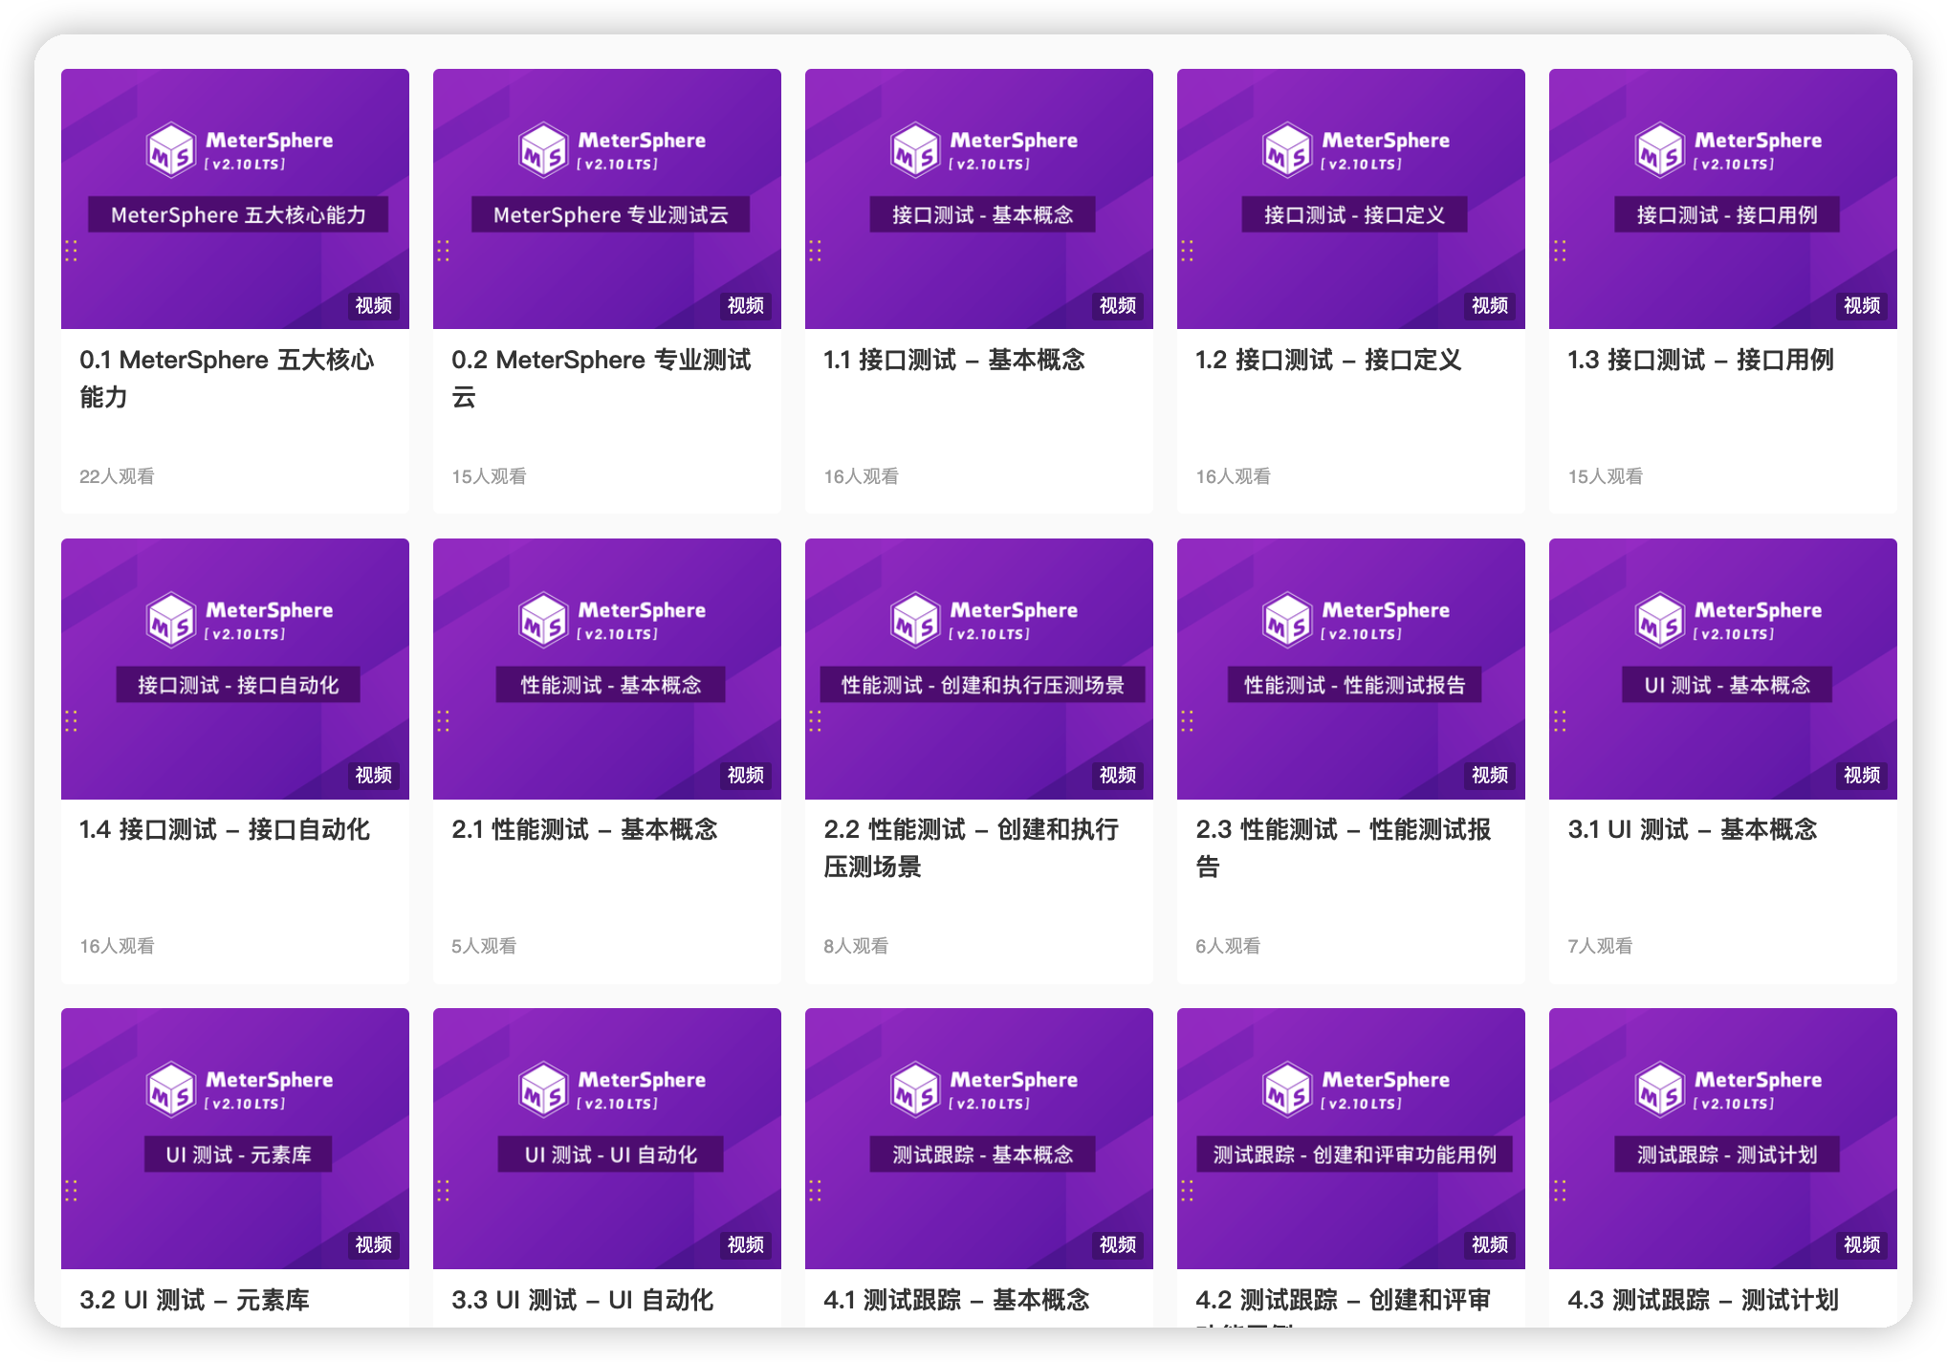
高校合作计划
五、《MeterSphere 专业测试云》教学视频课程
访问地址：
访问页面：https://edu.fit2cloud.com/page/2635108?navIndex=1

Slide 48
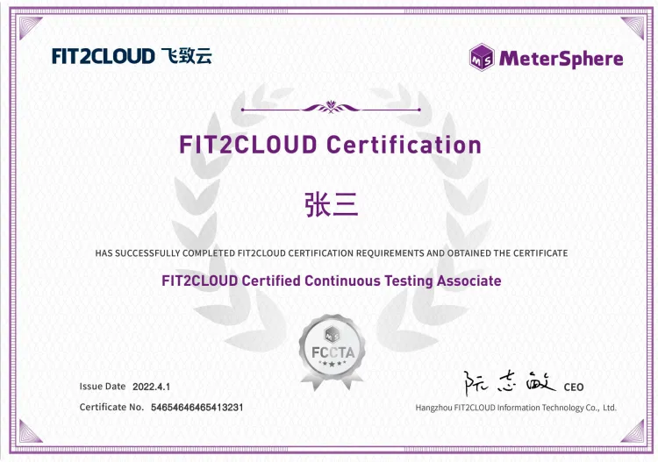
高校合作计划
六、《MeterSphere 软件测试工程师》官方资格认证

Slide 49
专项服务
免费教学服务
01
提供免费的电子版《软件实验指导手册》以及教学 PPT；
提供在线测试环境及待测系统；
软件测试教学实验室
03
提供一套独立部署的 MeterSphere 专业测试云平台以及相关技术支持服务；
提供一套独立部署的企业级软件待测环境以及相关技术支持服务。
实训教学服务
02
提供专业师资人员(高级人员)；
提供实训指导手册、教学 PPT 以及官方认证服务；
提供独立的待测平台、企业软件测试实战案例以及现场技术支持服务；

Slide 50
1
高校项目概览
2
MeterSphere 项目介绍
3
高校合作计划
4
实验课程建设方案

Slide 51
实验课程建设方案
注册MeterSphere专业测试云高校版
邀请学生加入团队
为学生创建班级（项目）并完成分班
3-5人分组完成实验
开始测试实验
作业检查

Slide 52
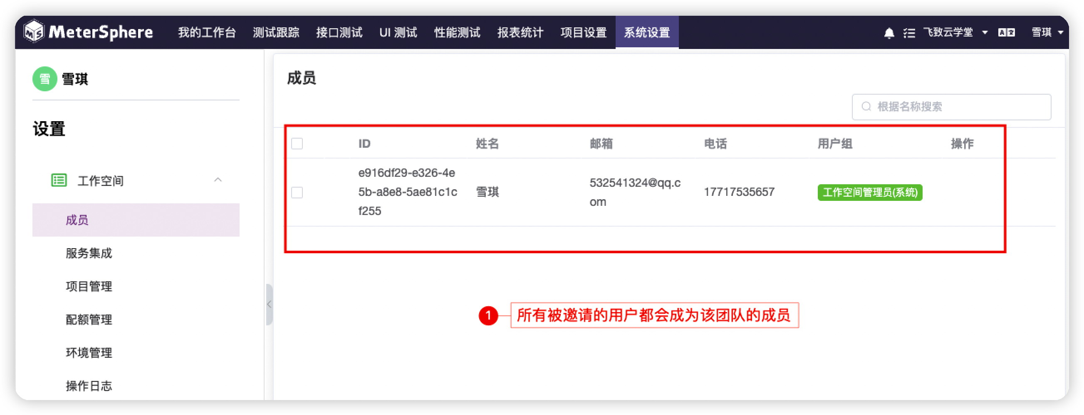
第一：邀请学生
1、邀请链接地址默认24小时过期；
2、如果过期可通过【成员管理】-【邀请记录】-【链接邀请记录】重新启用。

Slide 53
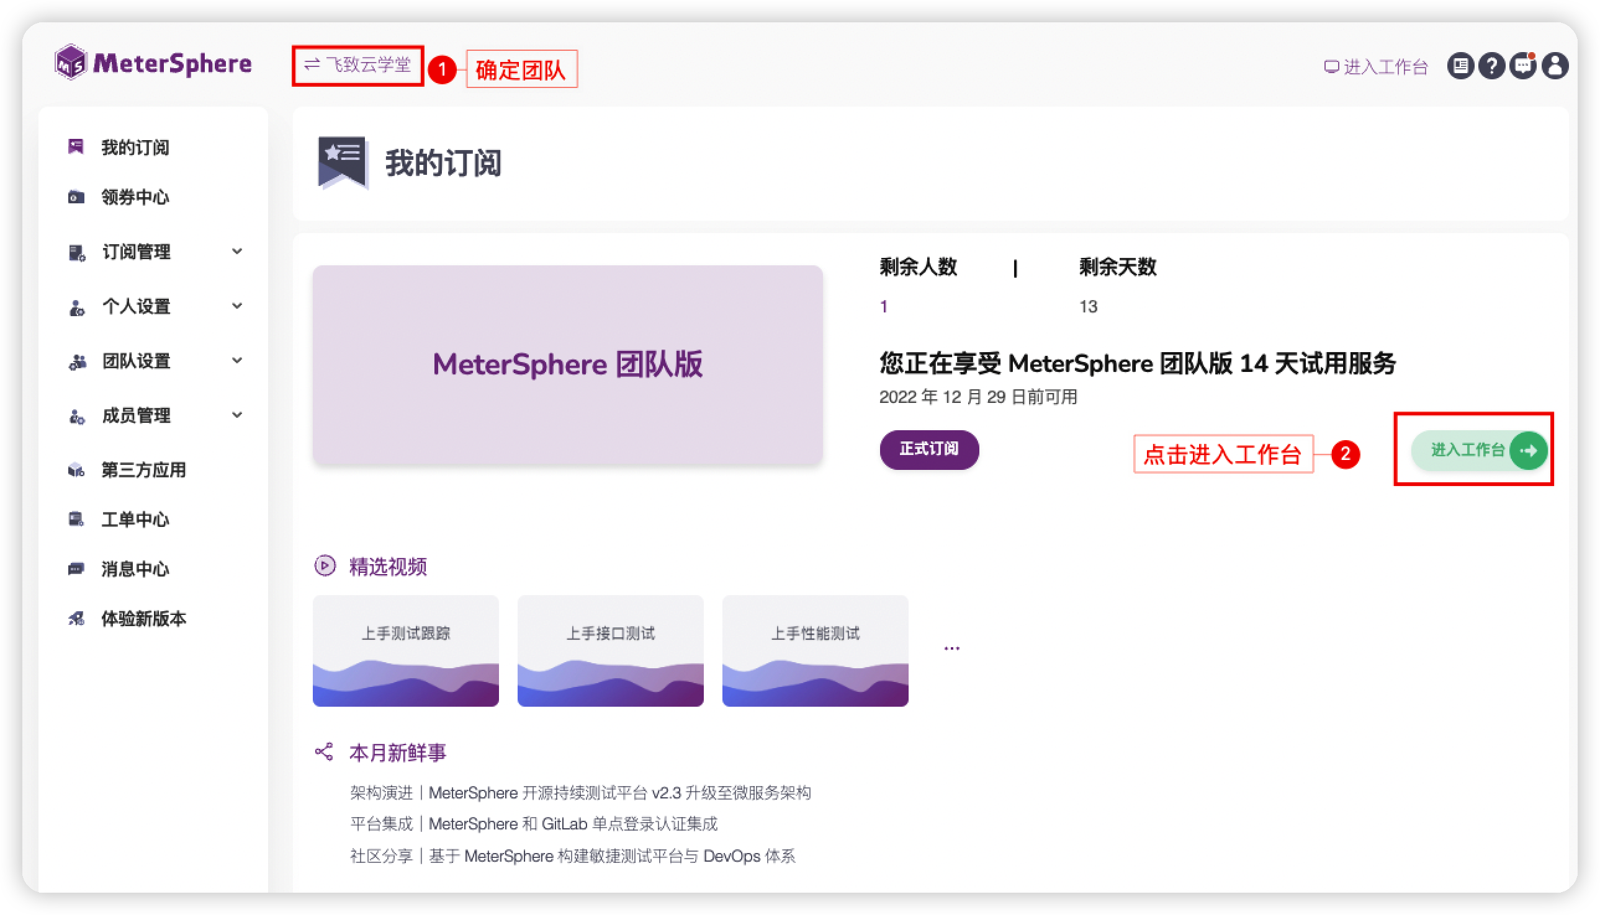
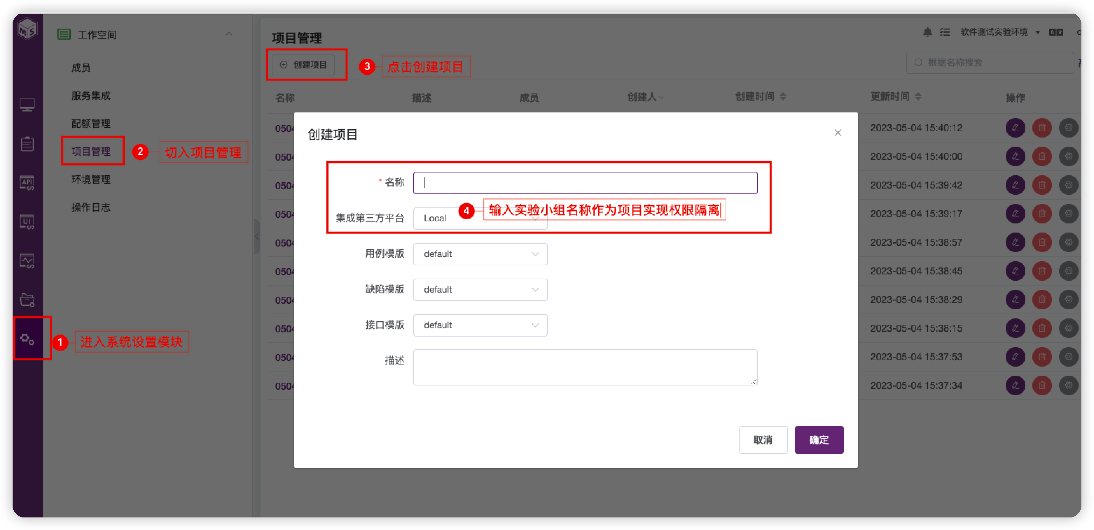

第二：创建实验小组
1、按照实验小组创建项目；
2、基于项目完成作业核对检查。

Slide 54


第三：实验小组角色配置
1、基于不同学生授权项目小组角色，小组负责人为项目管理员，普通用户为项目成员；
2、具体权限可点击小眼睛查看，如果不满足需求可以自定义用户组进行权限设置。

Slide 55

第四：实验组学生角色配置

Slide 56


第五：测试实验
基于实验要求在 MeterSphere 中完成实验，其中包含编写测试用例实验、系统功能测试实验、接口测试实验、UI 自动化测试实验、性能测试实验、测试计划综合实验等。

Slide 57

第六：实验小组作业检查
1、老师跟进实验小组情况完成作业检查；
2、其中也可分组进行用例编写、用例评审、测试报告查看等等。

Slide 58
总结
行业现状解读
一站式教学环境
解读软件测试行业人才需求以及就业现状；
剖析行业最新技术要求及往年国内软件测试质量调查报告。
免费 MeterSphere 专业测试云教学平台，一站式软件测试教学环境。
高校合作
计划
技能教学实战
官方资质
通过企业真实生产系统完成高校软件测试实践教学。
为考试通过的学员颁发 FIT2CLOUD 飞致云官方软件测试工程师认证证书，提升个人职场竞争力。

Slide 59


了解更多
访问官网
进群交流
https://metersphere.io
微信 / 企业微信扫码进群

Slide 60

www.metersphere.io

